Slide 1
超微粒子原子核乾板を用いたsub-MeV環境中性子測定
白石卓也^{A}, 赤松咲耶^{A}, 轟祈^{B}, 中竜大^{A,C}, 梅本篤宏^{B}, 小林龍太^{B}, 佐藤修^{D}
東邦大理^{A}, 名大理^{B}, 名大KMI^{C}, 名大IMASS^{D}
2021/03/25
「第7回極低放射能技術」研究会

Slide 2
Nano Imaging Tracker (NIT) as a sub-MeV Neutron Detector
NITはsub-μmの空間分解能（陽子エネルギーで数十keVの分解能）を持つ
NIT中の水素（Mass Fraction～1.8%）が中性子に対する主ターゲットとなり、sub-MeV帯中性子に対して数μm以上の反跳陽子飛跡を残す
sub-MeV neutron signal
Recoil Proton
5.3 μm （0.5 MeV）

Slide 3
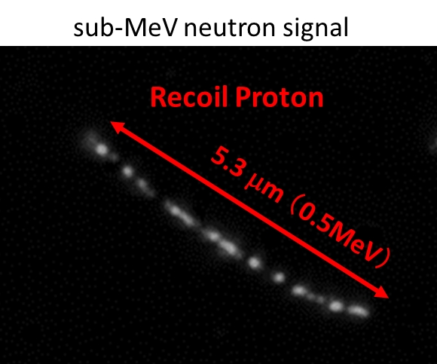
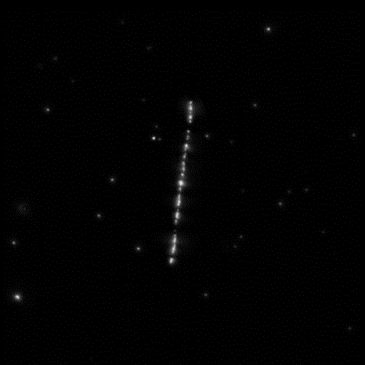
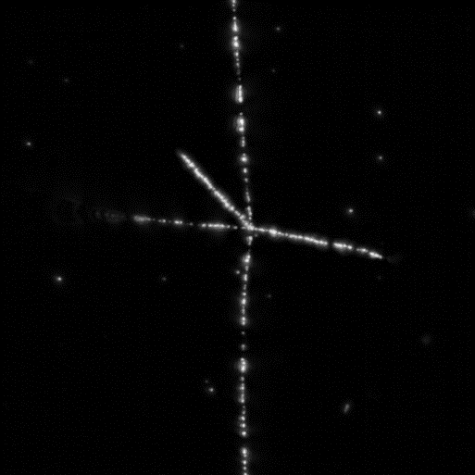
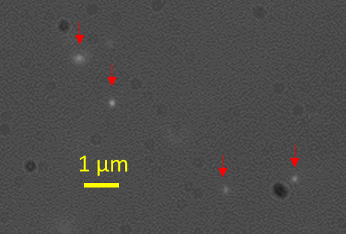
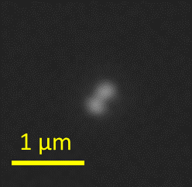
Nano Imaging Tracker (NIT) as a sub-MeV Neutron Detector
α線
²¹⁰Po
²²⁸Th始まりの5本
1 µm
24 μm
（5.304 MeV）
50μm
50μm
Topological or Range Cut
明確に区別可能
・外部からはFiducial Volume Cut
・内部からはTopological or Range Cut (全て20μm以上)
γ線（β線）
ダスト
陽子エネルギー0.240MeV (2μm) 以上においてはγ線に対して不感
陽子エネルギー 1MeV (16μm) 以下においては全ての内部α線を排除できる
地下実験のバックグラウンド源となり得るsub-MeV帯環境中性子の詳細測定に適している
1 µm
γ線は飛跡にならない
²⁴¹Am, ⁶⁰Co のγ線を10⁷/cm² 照射して確認

Slide 4
これまで
産総研の中性子標準場でsub-MeV単色中性子を用い、性能評価、校正等を行ってきた
解析の効率化のために数μm以上の飛跡に対する自動飛跡認識システムを開発した
PTEPへ投稿（Accept済）
DOI: https://doi.org/10.1093/ptep/ptab030
arXiv:2101.12424

Slide 5
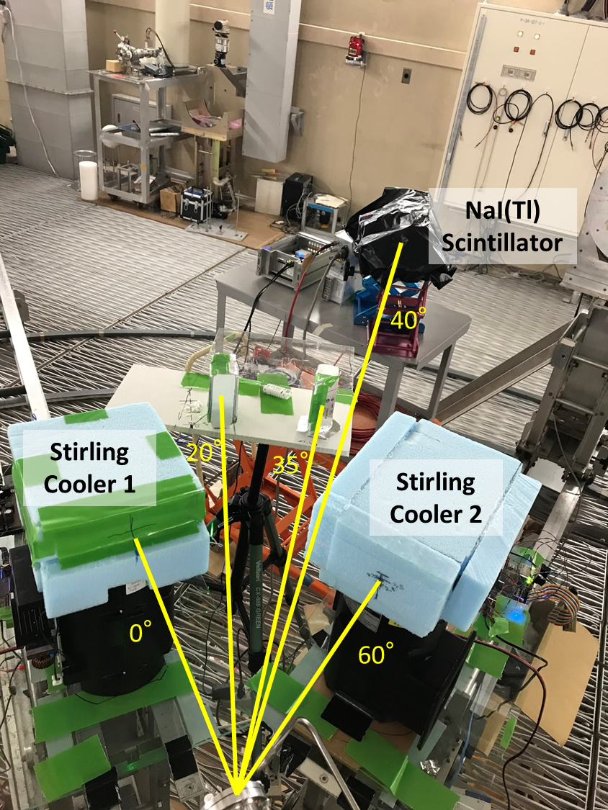
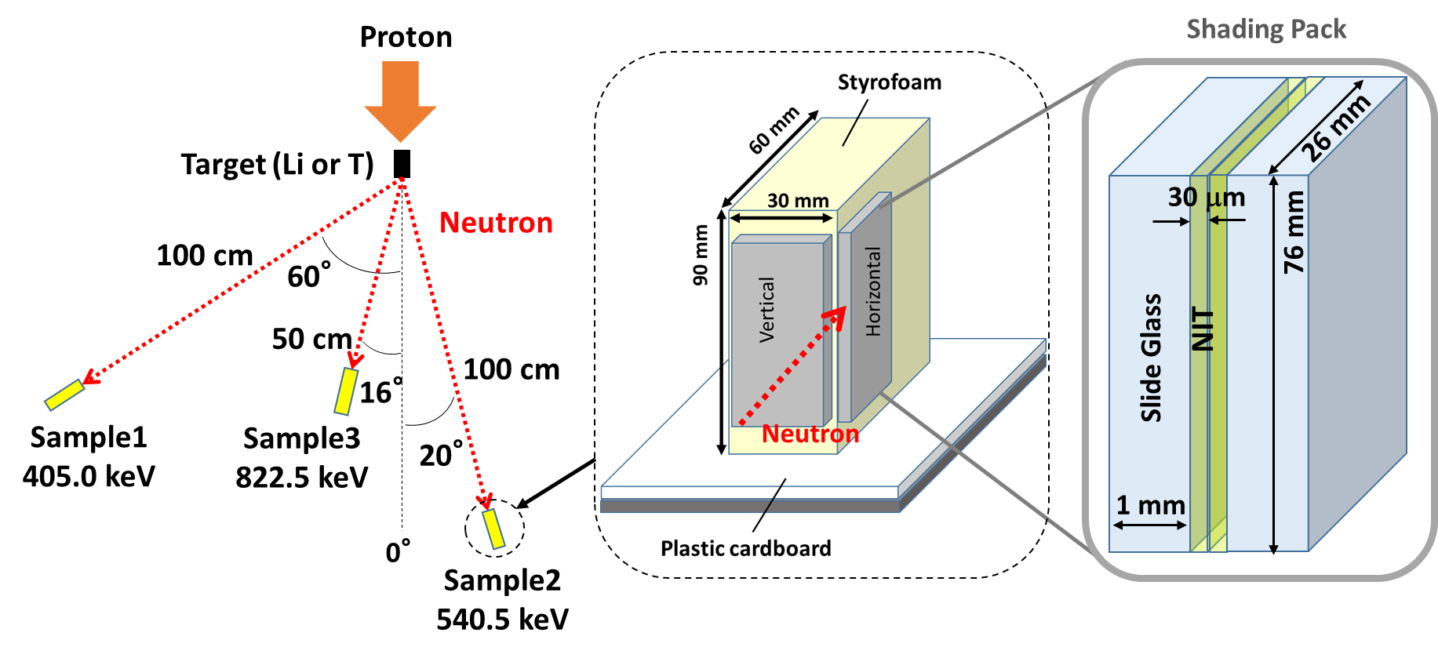
産総研（AIST）の中性子標準場でのsub-MeV単色中性子照射
2019年の照射
2018年、2019年に3度照射を行った
2021年中に再度実験を行う予定

Slide 6
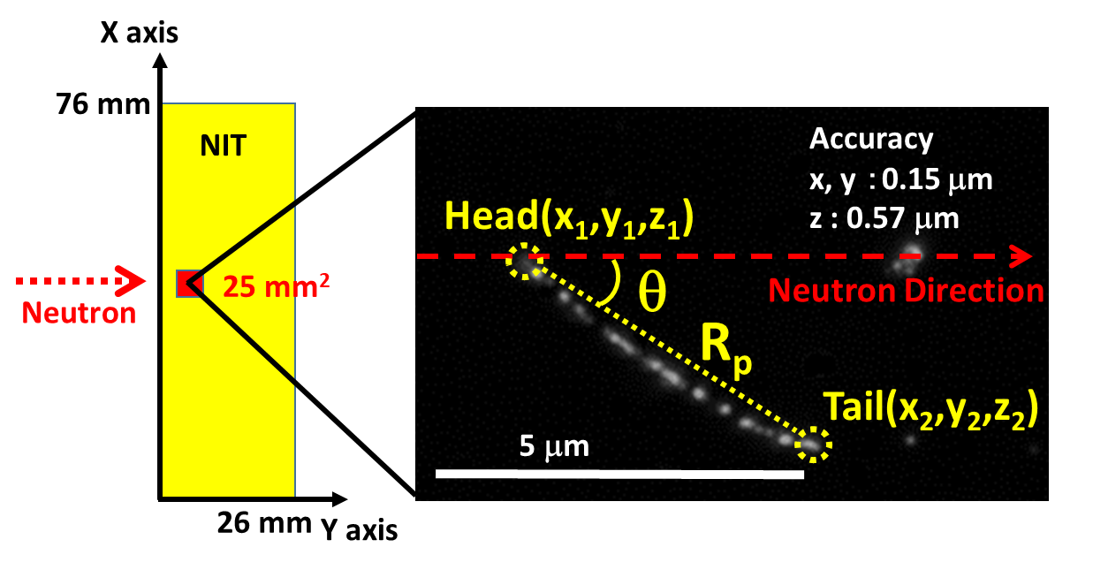
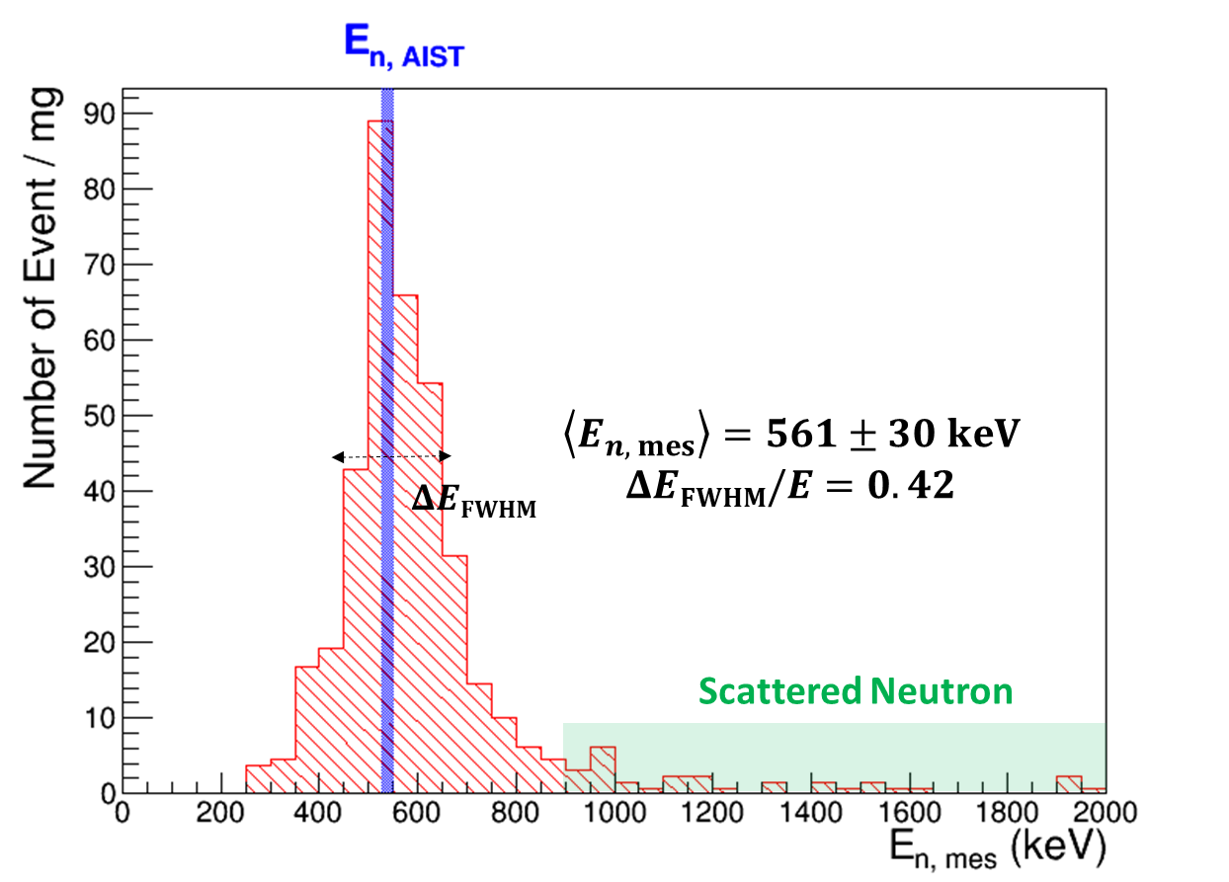
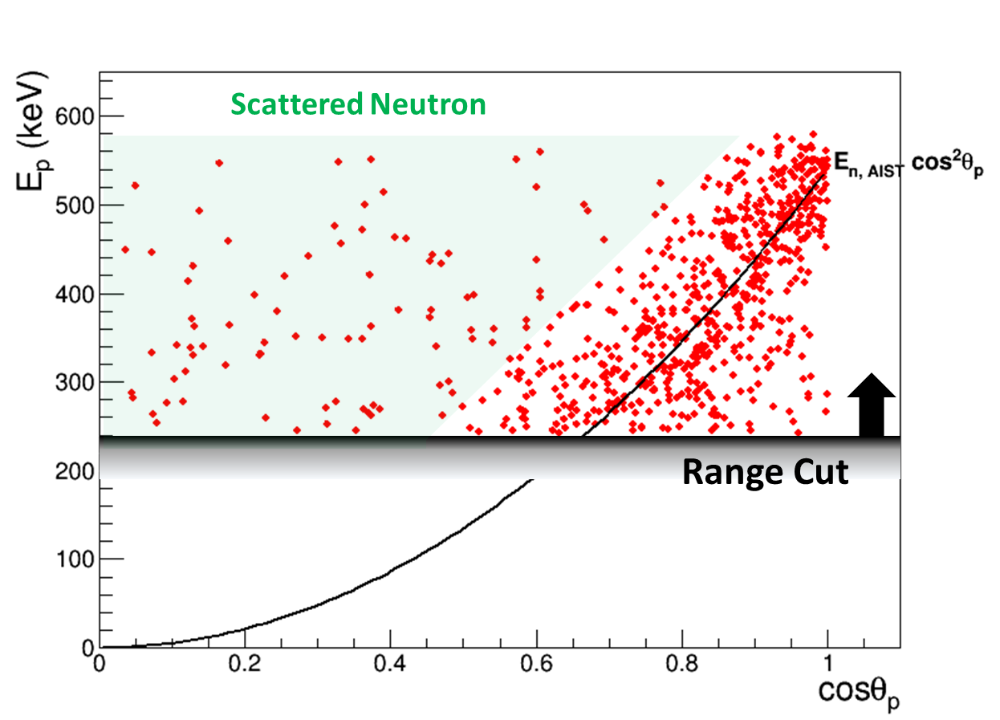
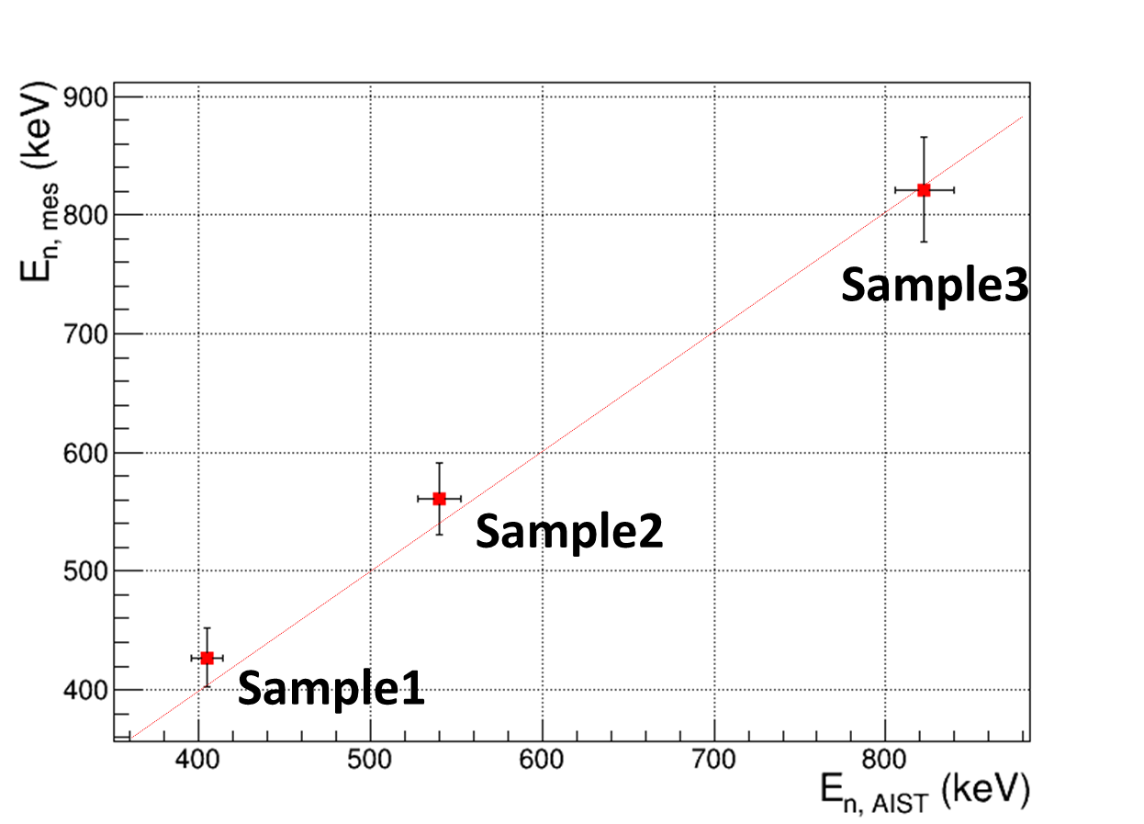
sub-MeV Neutron Detection Performance
$$E_{n} \text{= }\frac{E_{p}}{cos²{θ_{p}}}$$
Reconstructed Energy vs AIST Energy

Slide 7
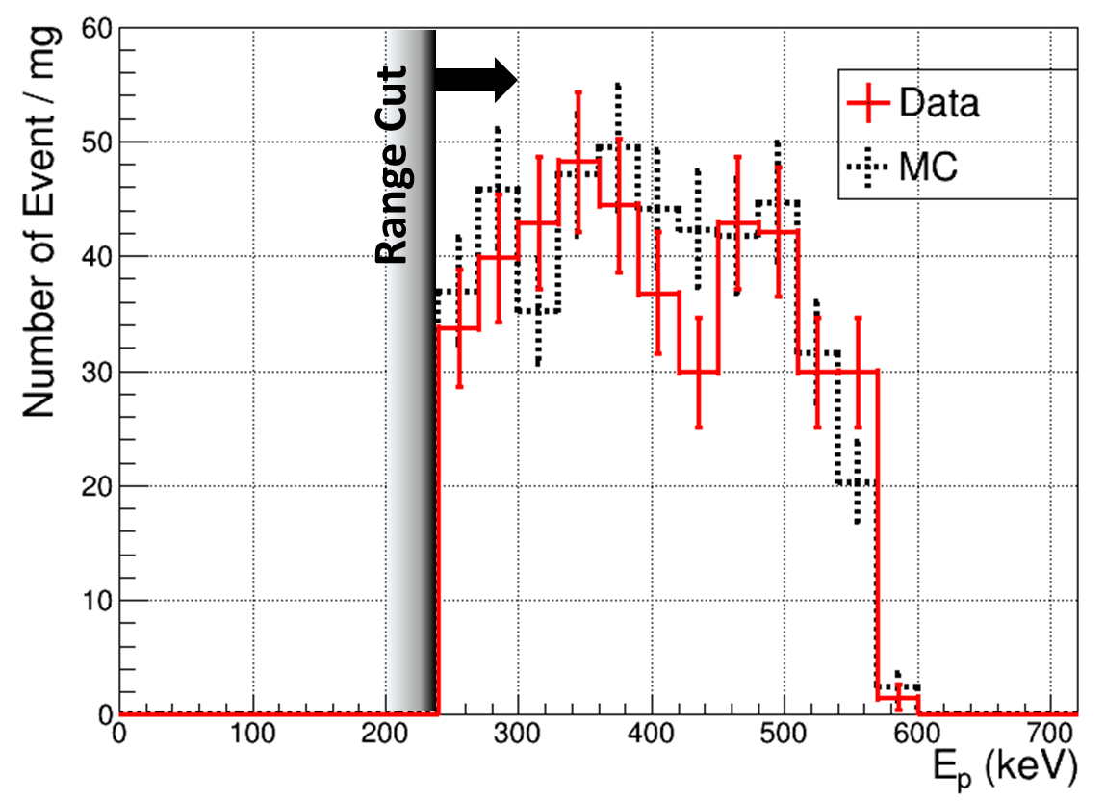
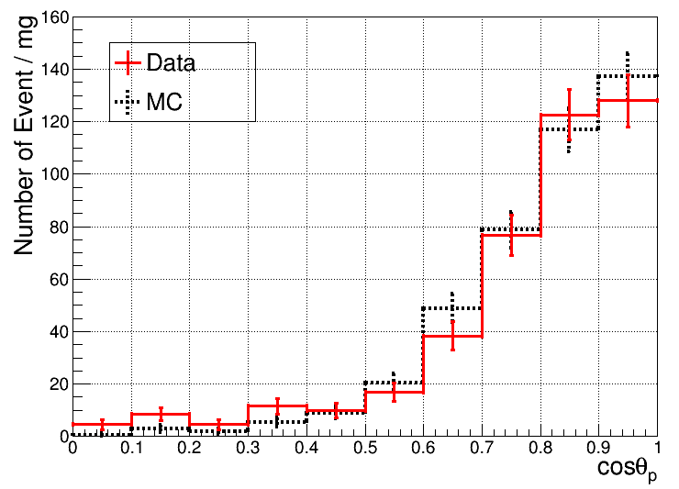
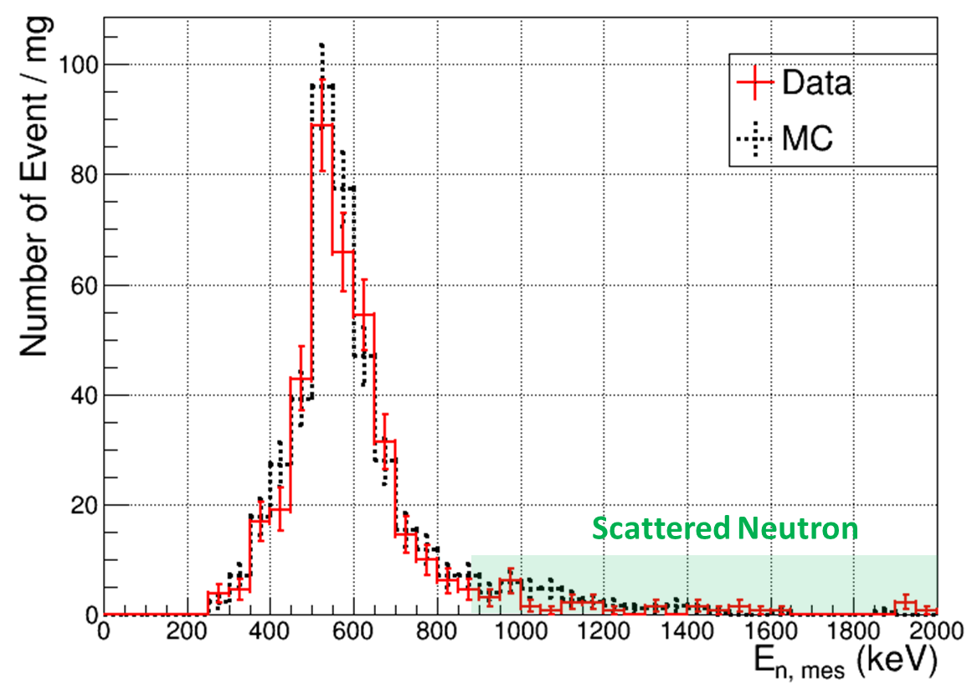
Comparison with Geant4 Simulation
Simulation Geometry
NIT
Monochromatic Neutron
Head and Tail points of the simulation are smeared with optical resolution
Data(Sample2): 451$±$ 87 events, Simulation: 442$±$ 16 events
Manual Analysis Data is good agreement with Monte Carlo Simulation

Slide 8
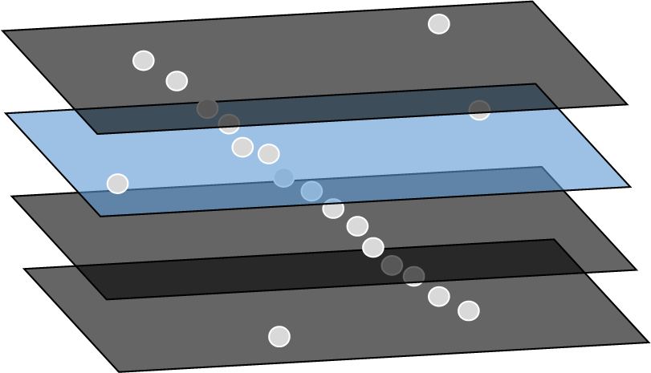
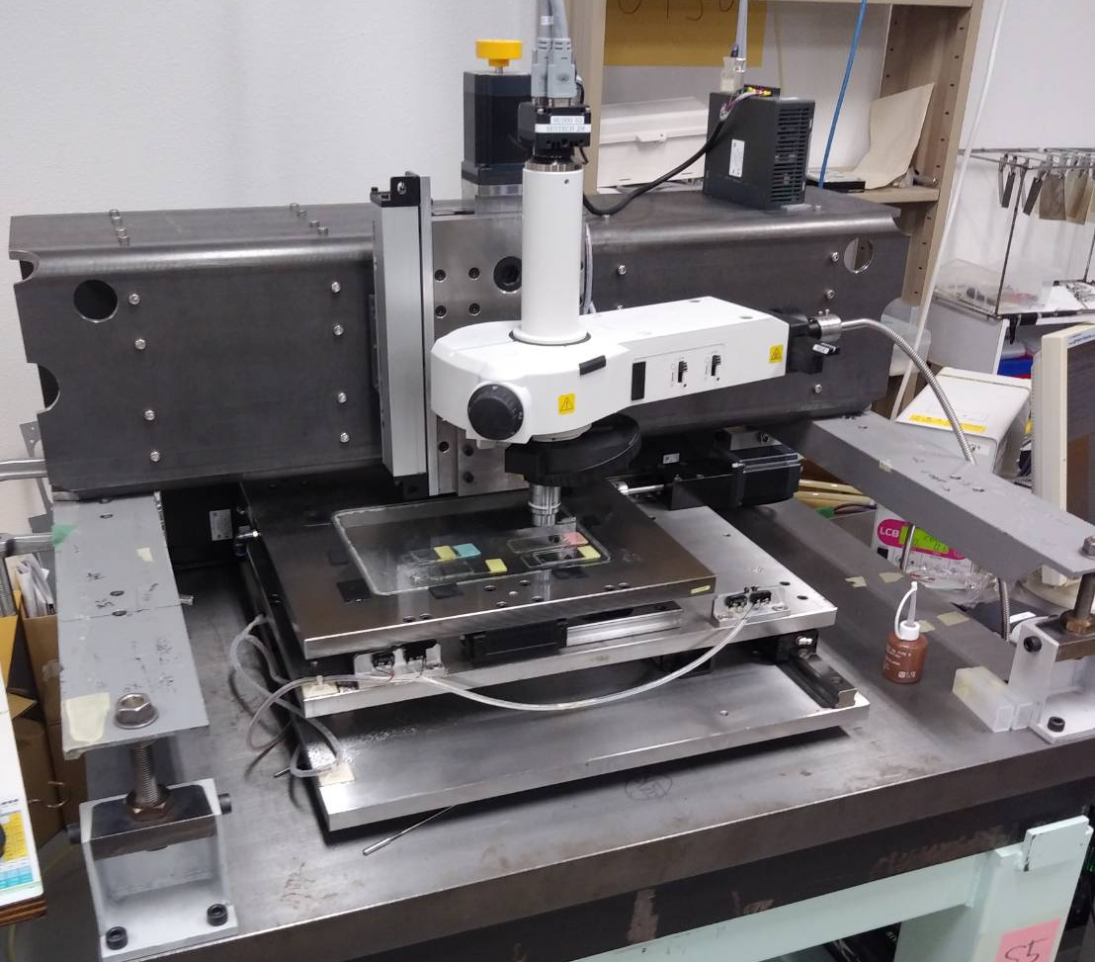
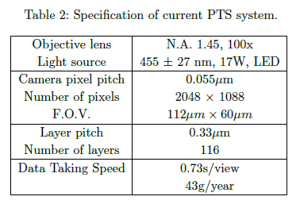
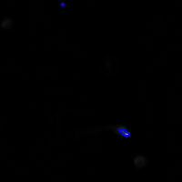
Automatic Analysis
Raw Image
Filtering
116 layer images taken by PTS
Contour Detection
Banalization
5μm
Detect contours in all layers
→ Best focus selection by Clustering

Slide 9
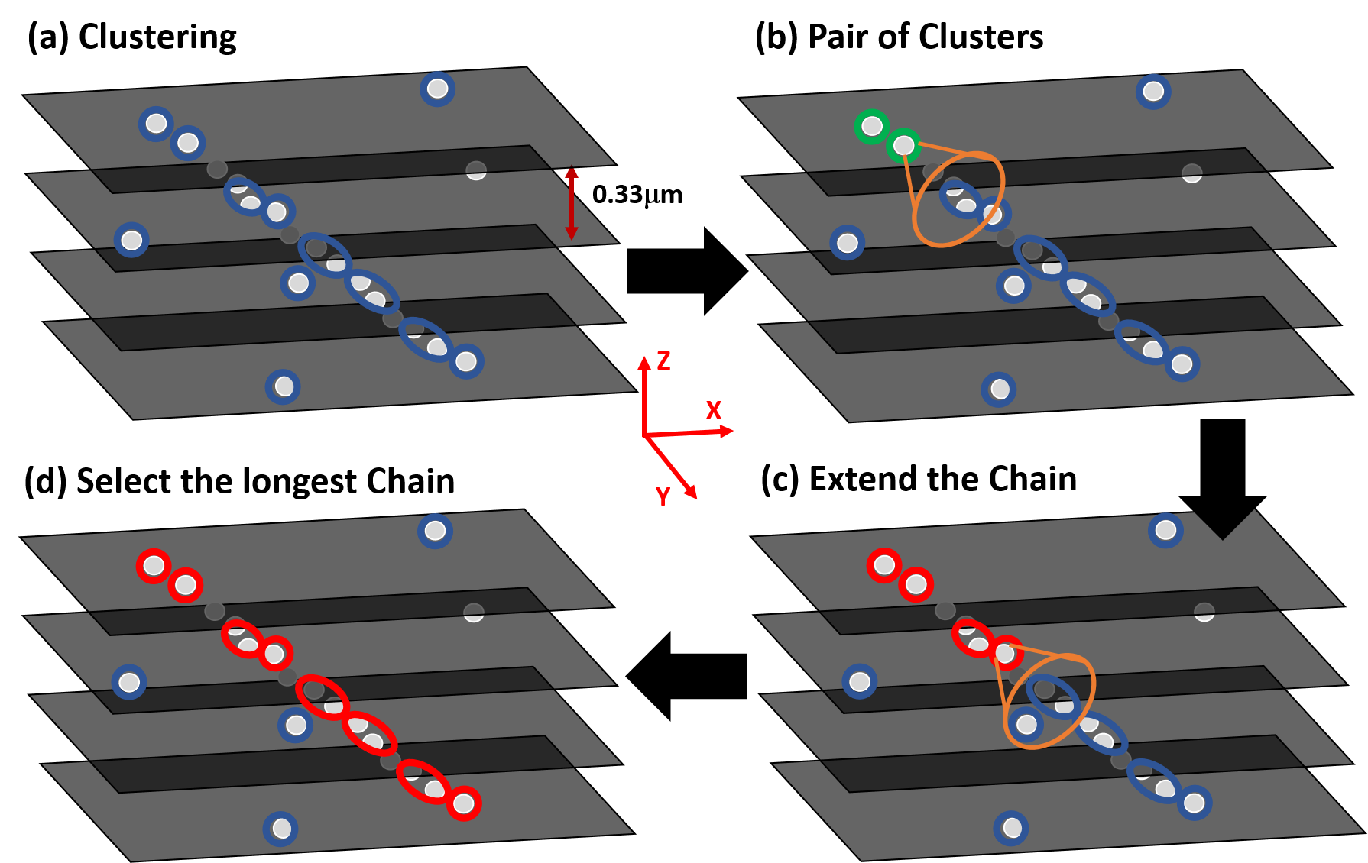
Automatic Analysis
Clustering
3 Dimensional Chain Tracking Algorithm
Chain Tracking

Slide 10
Surface Run for Environmental sub-MeV Neutron Measurement
目的
sub-MeV帯の環境中性子測定のデモンストレーション
地上においてもsub-MeV帯の中性子スペクトルの詳細なデータがない
Installed Location | Attitude (m) | Flux [/cm2/s] (0.2~10MeV) ※ EXPACS | Exposure Time [day] | Analysis Mass [g] | Base Material | NIT Purification (0.22μm PES filter)
LNGS (outside) | 1400 | 7.0 x 10⁻³ | 5.8 | 0.55 | PMMA | No
Nagoya (inside) | 51 | 2.0 x 10⁻³ | 31 | 0.71 | COP | Done
※1g を 1か月設置すると反跳陽子数は数百イベント程度

Slide 11
自動解析でトリガーされた飛跡の写真
Single Track
Multiple Track (α-ray)
Internal Track (Signal)
²³²Th, ²³⁸U 崩壊系列
Top 7μm cut
94 μm
82μm
NIT
10 μm
2um以上
Bottom 7μm cut
NIT
External Track
(α-ray or edge out proton)
Topology的に区別
Base

Slide 12
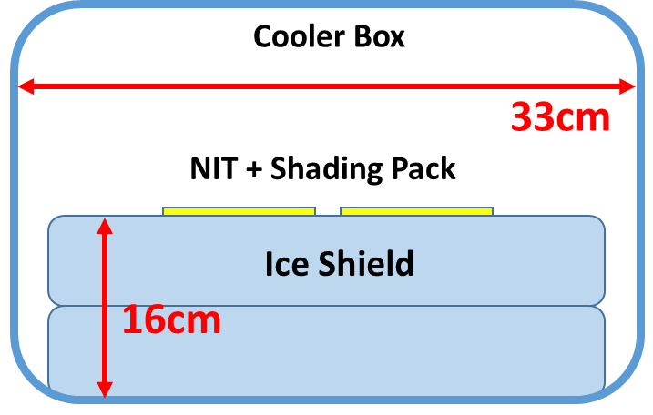
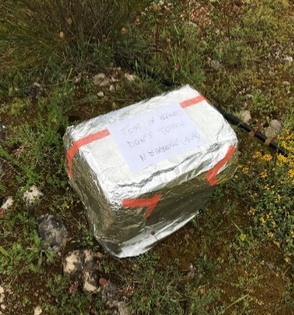
LNGS Surface Run
LNGS Laboratory
Cooler Box
NIT was installed outside the building
Exposure Time : 5.8 day
Analyzed Area : 28.5 cm²
Analyzed Mass : 0.55 g
Neutron Flux (0.2~10MeV) : 7.0 x 10⁻³ /cm²/s
Nagoya Runの約3.5倍

Slide 13
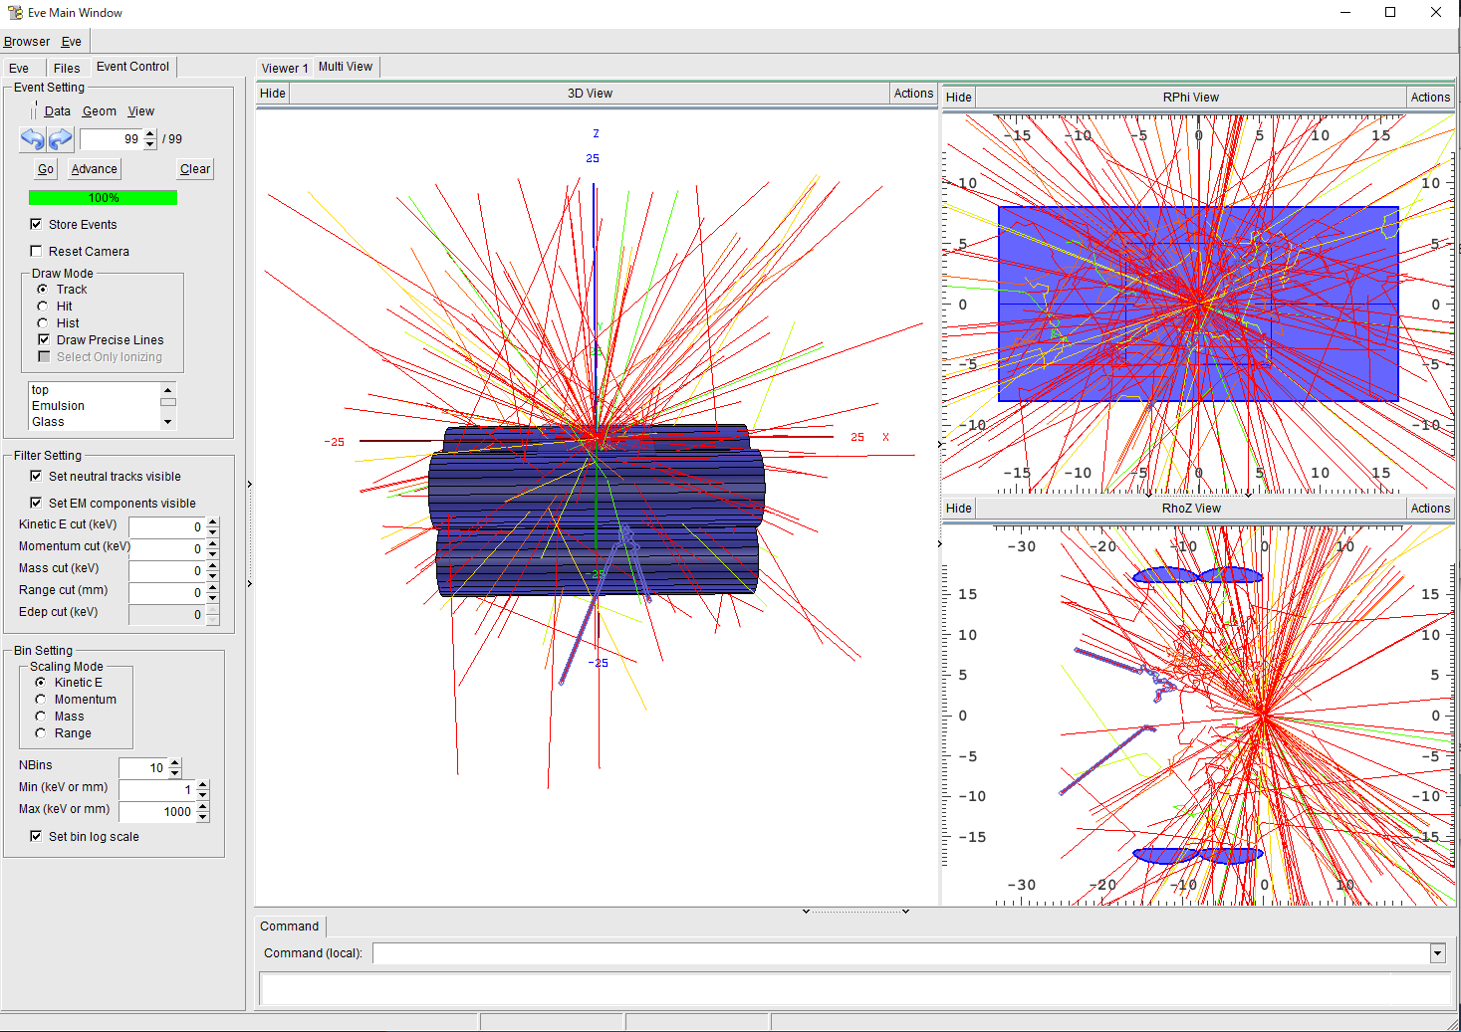
LNGS Surface Run Result
Geant4 シミュレーション
Range
Zenith angle
Ep=0.4MeV
Ep=1MeV
Simulation
(Geant4 + EXPACS)
Data
(Internal Single Event)
角度微分フラックスの予測（EXPACS 4.0.8）
サンプルが汚く、4μm以上（0.4MeV閾値）を解析対象とした
sub-MeV帯(4~16μm)の中性子Fluxは、
Data: (1.0±0.2) x10⁻³ /cm²/s
EXPACS: 1.5 x10⁻³ /cm²/s @ 0.4~1MeV
Fluxは予測値に比べて若干少ないが、Spectrumは大体合う

Slide 14
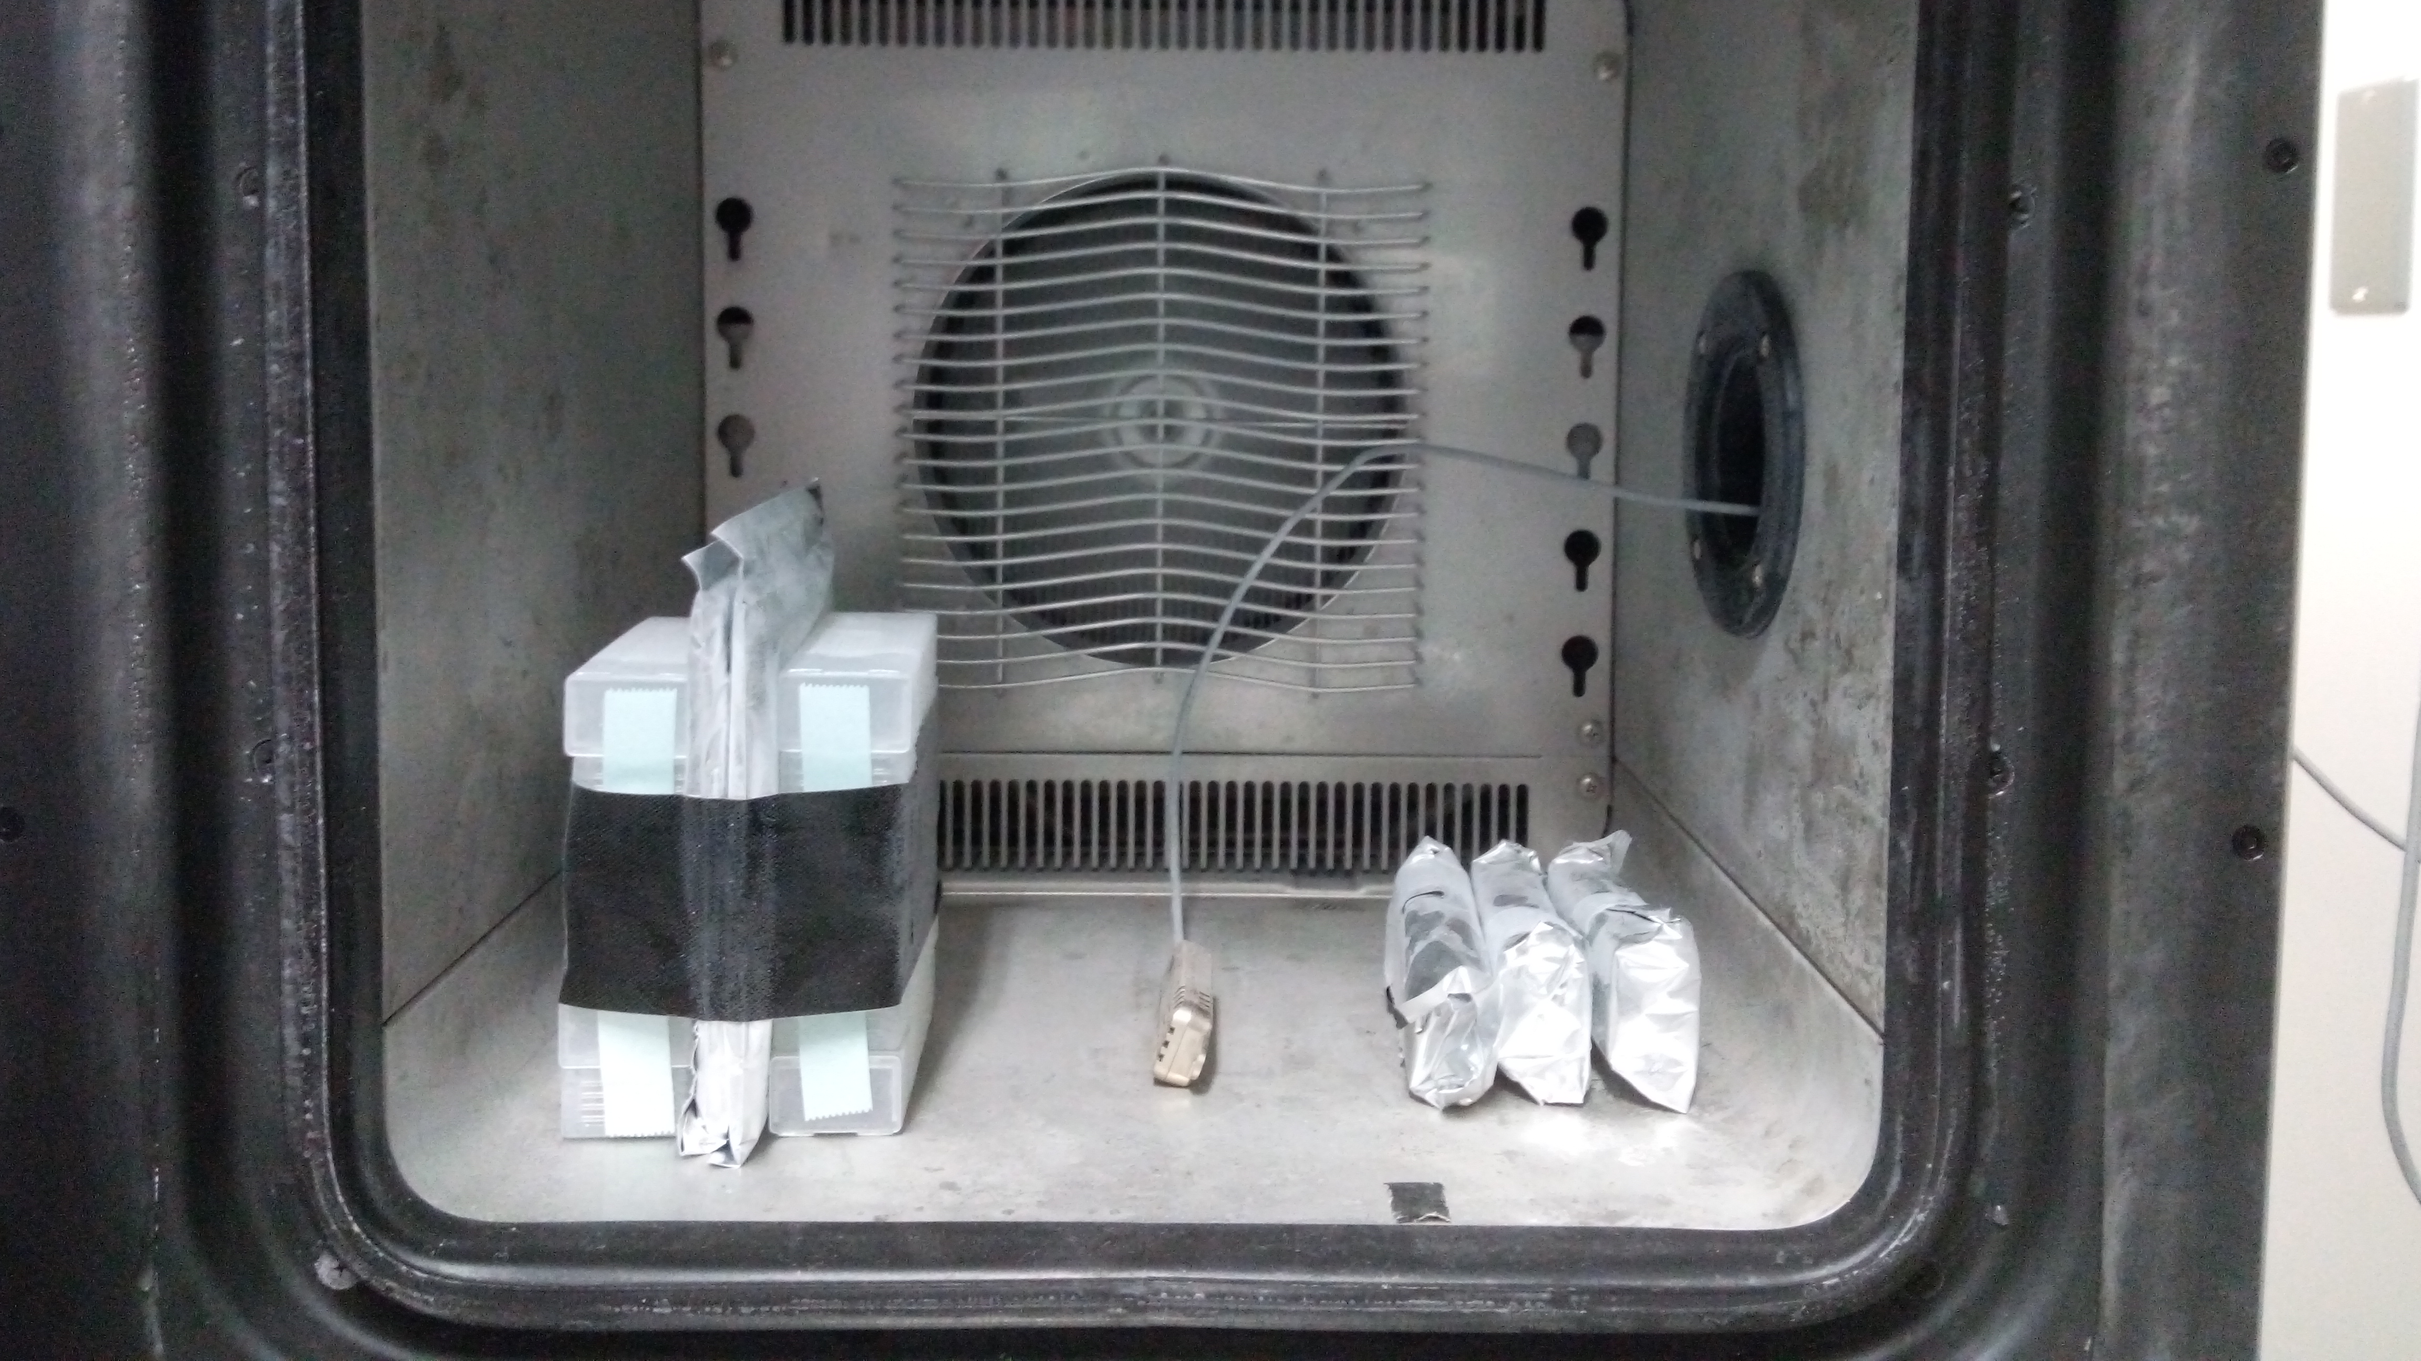
Nagoya Surface Run
Nagoya (inside the building)
NIT was installed inside the building
Device purification was done with 0.22μm PES filter
Exposure Time : 31 day
Analyzed Area : 36.2 cm²
Analyzed Mass : 0.71 g
Neutron Flux (0.2~10MeV) : 2.0 x 10⁻³ /cm²/s
12 cm
Reference
名古屋大学理学館B116室の低温チェンバー内

Slide 15
Nagoya Surface Run Result
Preliminary
Range (Log scale)
Ep=0.24MeV
Range (Linear scale)
Simulation
(Geant4 + EXPACS)
Ep=1.0MeV
Data
(Internal Single Event)
(24.3± 0.2) μm
FWHM = 14%
sub-MeV帯(2~16μm)の中性子フラックスは、
Data: (6.0±1.8) x10⁻⁵ /cm²/s
EXPACS: 6.3 x10⁻⁴ /cm²/s @ 0.24~1MeV
エネルギー閾値を0.24MeVまで下げることには成功
建物や低温チェンバーに散乱されてsub-MeV帯が見えなかったと予測
24μm付近にピーク

Slide 16
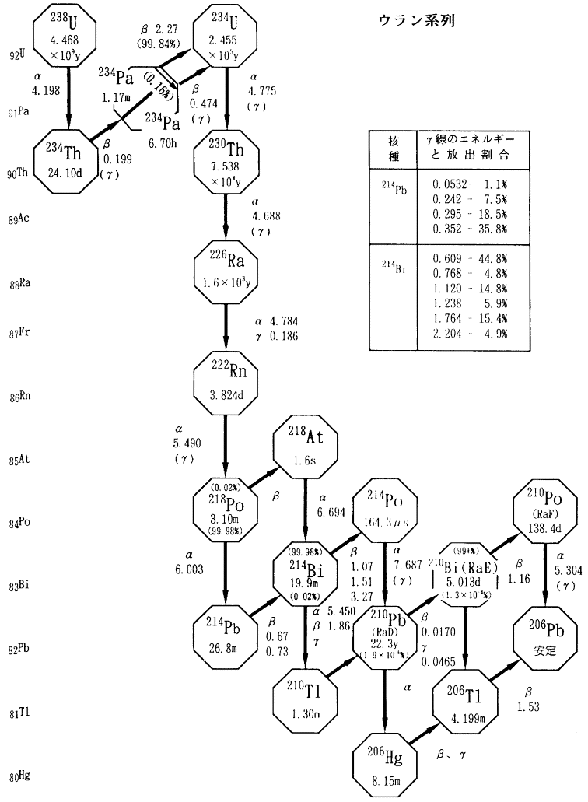
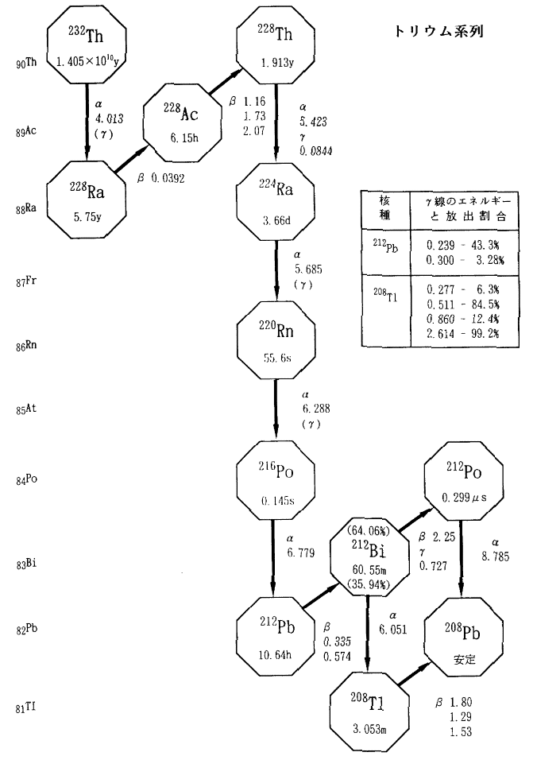
MeV帯の信号について ²³⁸U と ²³²Th 系列からのα線の可能性
²²⁸Th (6±1) mBq/kg (Ge Detector)
α線本数 | 期待値 （31day * 0.71g） | データ
5本（²²⁸Th始まり、²¹²Po経由） | 6.4 (Ge) | 5
5本（²²⁸Th始まり、²⁰⁸Tl経由） | 3.6 (Ge) | 3
4本（²²⁴Ra始まり、²¹²Po+²⁰⁸Tl経由） | ~1 (Ge) | 1
4本（²²⁶Ra始まり） | 1.5 (Ge) | 2
3本（²²²Rn始まり） | ~0.1 (Ge) | 3
1本（²³⁸U, ²³⁴U, ²³⁰Th） | それぞれ 1.5 (Ge) | それぞれ < 3
1本（²¹⁰Po） | 1.5 (Ge) | 80？
²²⁶Ra 0.8 mBq/kg (Ge)

Slide 17
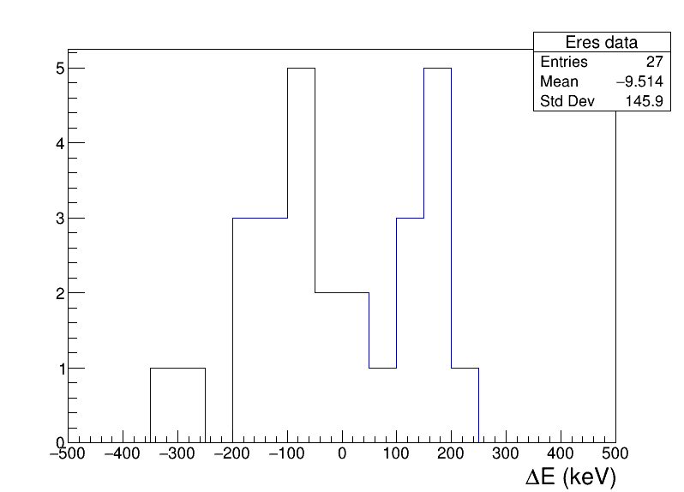
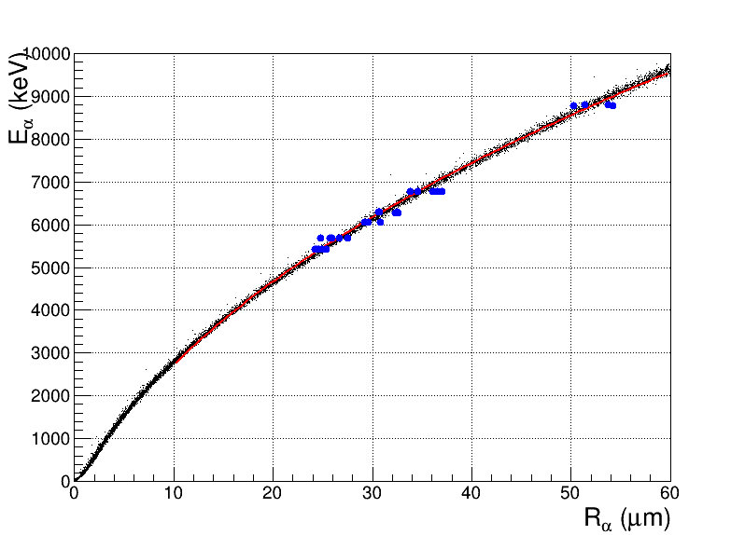
MeV帯の信号について α線の飛程とエネルギーの校正
α線の飛程とエネルギーの関係
Geant4とTh232系列と同定できたデータの比較
$E_{α, fit}−E_{α}$の（1本ごとの）精度
$$rms\left(ΔE_{α}\right)=0.15 MeV$$
データ
$$E_{α, fit}≈−2.075+1.496×\sqrt{R_{α}} \left(MeV\right)$$
24.3 μm → (5.30±0.15) MeV （１本ごとの測定精度）
(24.3±0.2) μm → (5.30±0.04) MeV （中心決定精度）
²¹⁰Po (5.304 MeV)の崩壊と同定
Geant4

Slide 18
²³⁸U と ²³²Th 系列からのα線の可能性
²²⁸Th (6±1) mBq/kg (Ge Detector)
α線本数 | 期待値 （31day * 0.71g） | データ
5本（²²⁸Th始まり、²¹²Po経由） | 6.4 (Ge) | 5
5本（²²⁸Th始まり、²⁰⁸Tl経由） | 3.6 (Ge) | 3
4本（²²⁴Ra始まり、²¹²Po+²⁰⁸Tl経由） | ~1 (Ge) | 1
4本（²²⁶Ra始まり） | 1.5 (Ge) | 2
3本（²²²Rn始まり） | ~0.1 (Ge) ＋²²²Rn混入 | 3
1本（²³⁸U, ²³⁴U, ²³⁰Th） | それぞれ 1.5 (Ge) | それぞれ < 3
1本（²¹⁰Po） | 1.5 (Ge) ＋²²²Rn混入 | 80
²²⁶Ra 0.8 mBq/kg (Ge)
空気中から混入
NIT製造中に混入した²²²Rnによる²¹⁰Po (5.304 MeV)の崩壊と同定

Slide 19
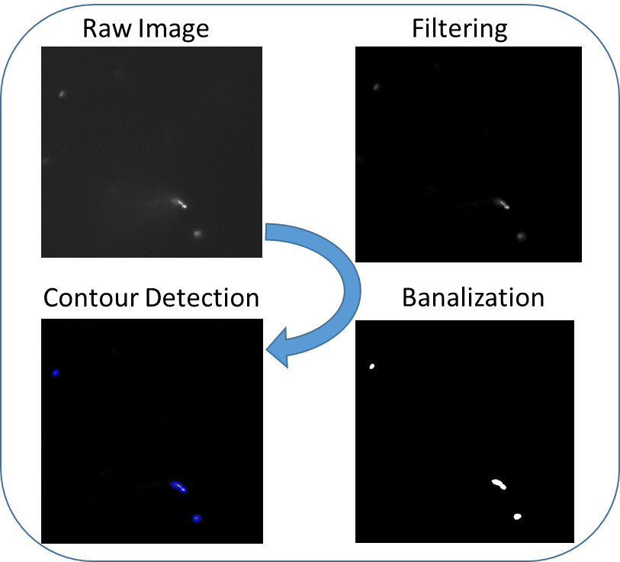
For Underground Run（飛跡読取の高速化）
地下の中性子フラックスは地上に比べて3桁程度少ない
今回のRunと同程度の設置期間の場合、数100g以上の解析能力が必要
現状の解析能力： 70 g/year/machine (3 machines are running)
地下実験のためにもう一桁解析を速くしたい
Automatic Analysis
(Filtering: 1.4 s/view, Other: 0.2 s/view)
Image Data Taking
(~ 0.8 s/view)
This should be faster by using GPU

Slide 20
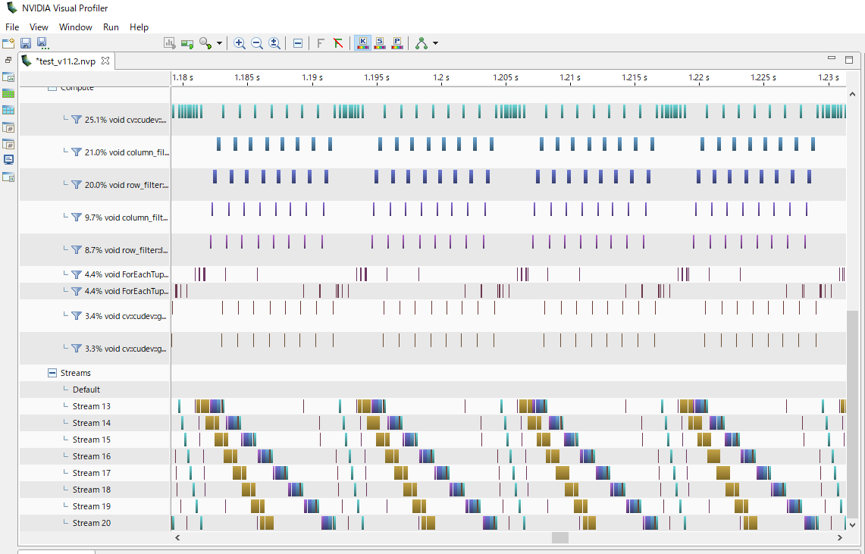
For Underground Run（飛跡読取の高速化）
画像処理の高速化
撮像の高速化
STC-CMB401PCL
Cyclone-16-300-M
CPU (Core i9 10920 K) → GPU (GeForce RTX 2080 Ti)
4MP 8枚分の画像処理時間～10ms
通信規格：
撮像速度：
解像度：
Camera link
(5.44 Gbps)
160 fps
2048 x 2048
CoaXPress 2.0
(12.5 Gbps x 4 ch)
284 fps
4672 x 3416
解析速度 150 g/year/machine をすでに達成
300 g/year/machine is expected

Slide 21
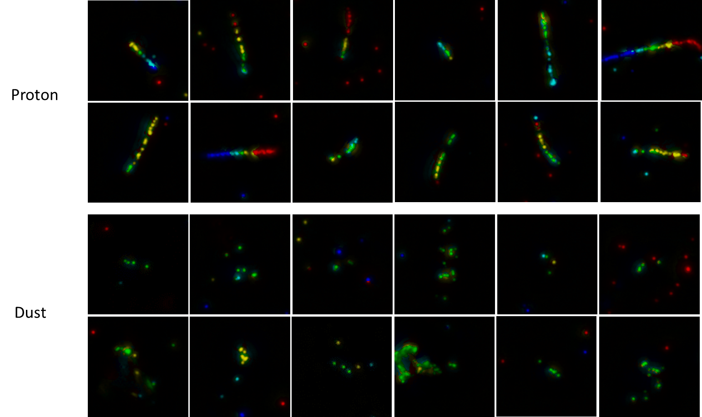
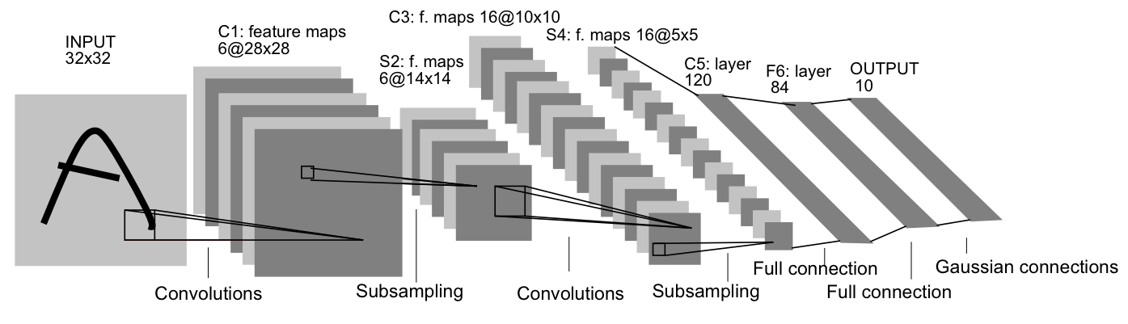
For Underground Run（飛跡分類の効率化）
学習サンプル
Convolutional Neural Network (CNN)
多段層の特徴検出（Convolution）
特徴量の重みづけ（Neural Network）
から成る
画像機械学習のトレンド

Slide 22
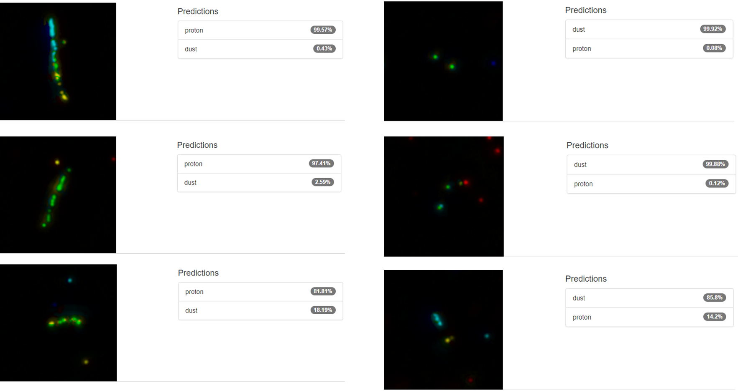
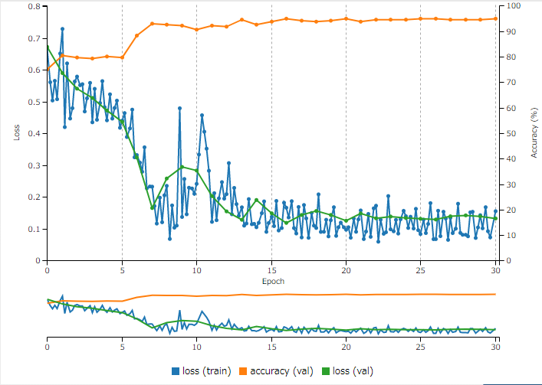
For Underground Run（飛跡分類の効率化）
AlexNet (5段のConvolution層を持つCNN)
AlexNetによる自動分類
96%以上の精度で正しく分類できている

Slide 23
Summary
NITを用いたsub-MeV帯以上の中性子（数μm以上）の飛跡解析システムを構築
高い位置分解能、方向感度を持っておりスペクトル測定やイメージングに適している
γ線に対して不感
数十keV程度のエネルギー分解能を持つ
PTEPへ投稿（Accept済）
Surface Run
LNGS Run
小数統計ではあったが、0.4～1MeV帯に対して地上中性子フラックを(1.0±0.2) x10⁻³ /cm²/sと測ることができた
Nagoya Run
エネルギー閾値低下を目指したデバイスの純化を行い、統計量の増加のため長時間設置を行った
エネルギー閾値を0.24MeVまで下げることには成功
建物内での測定のためか、sub-MeV帯の中性子測定には適さなかったが、長期RunにおけるMeV帯の中性子領域の内部α線量を見積もった
今後
建物外でのSurface Runを行う
解析効率化のための開発、およびUnderground Runを行う

Slide 24
Backup

Slide 25
内部バックグラウンド の測定 [ Ge測定@LNGS]
 | P-6405 ( 従来型) | P-6406 ( 高脱イオン化) | AgBr・I (from KBr) | AgBr・I (from NaBr)
Sample weight (measuring time) | 119.6 g (568107 sec : ~7 days)) | 492.13 g (825660 sec : ~10 days) | 148.9 g (1657796 sec : ~ 20 days) | 302.6 g (1158142 sec: ~13 days)
Type of Ge detector | GePV | GeMPI2 | GeCris | GeCris
Ra-228 [mBq/kg] | 30 +- 10 | < 1.3 | < 52 | < 12
Th-228 [mBq/kg] | 50 +- 10 | 20 +- 2 | < 3.8 | < 5.5
Ra-226 [mBq/kg] | 19 +- 7 | 2.4 +- 0.6 | < 25 | < 8.9
Th-234 [mBq/kg] | < 340 | < 79 | < 3300 | < 220
Pa-234m [mBq/kg] | < 640 | < 44 | < 2000 | < 590
U-235 [mBq/kg] | < 19 | < 1.8 | < 35 | < 9.2
K-40 [mBq/kg] | 1400 +- 200 | < 8.7 | 98000 +- 9000 | 50 +- 20
Cs-137 [mBq/kg] | < 4.5 | 2.2 +- 0.5 | < 22 | < 6.3
Co-60 [mBq/kg] | < 2.9 | - | < 22 | -
Ag-108m [mBq/kg] | - | - | 67 +- 9 | 49.3 +- 3.9
Ag-110m [mBq/kg] | - | - | 4540+- 230 | 2960 +- 150
1/100 以下
1/2000 以下
現状、この組み合わせが最も低バックグラウンド

Slide 26
Top, Bottom α線
Topが2000~3000 events / 36.16cm2
Bottomが～100 events / 36.16cm2

Slide 27
内部α線
α線本数 | 期待値 （31day * 0.71g） | データ
5本（²²⁸Th始まり、²¹²Po経由） | 6.4 (Ge) | 5
5本（²²⁸Th始まり、²⁰⁸Tl経由） | 3.6 (Ge) | 3
4本（²²⁴Ra始まり、²¹²Po+²⁰⁸Tl経由） | ~1 (Ge) | 1
4本（²²⁶Ra始まり） | 51 (ICP-MS) 1.5 (Ge) | 2
3本（²²²Rn始まり） | ~5 (ICP-MS) ~0.1 (Ge) | 3
1本（²³⁸U, ²³⁴U, ^{230s}Th） | それぞれ 51 (ICP-MS) 1.5 (Ge) | それぞれ < 3
1本（²¹⁰Po） | 51 (ICP-MS) 1.5 (Ge) | 80
2本以上で内部で組むもの
～30 events / g

Slide 28
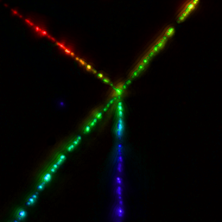
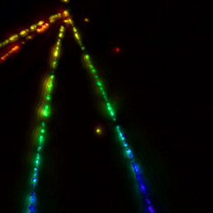
93.87 um
23.56 um

Slide 29
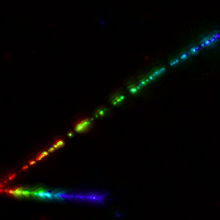
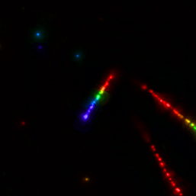
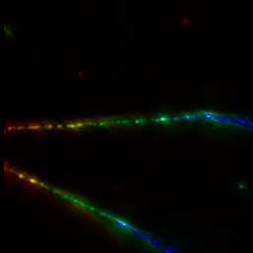
93.87 um
23.56 um

Slide 30
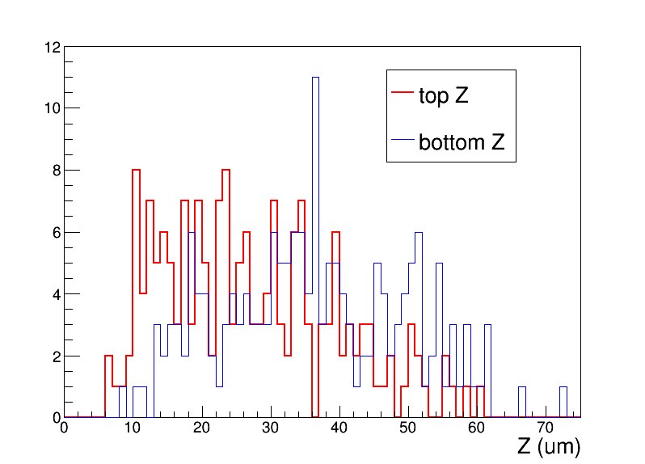
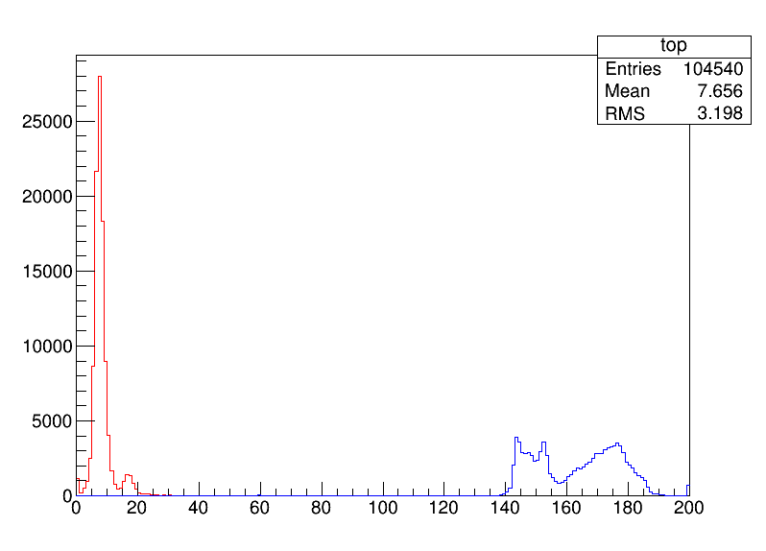
Internal Single Event について
Internal Single Eventの乳剤表面からの距離
Top銀ナノ分布
Top Cut
Bottom Cut
Bottom銀ナノ分布
Layer
表面認識失敗
Fail rate : 1931/104540 = 0.011
乳剤の厚みに対して一様に分布（確かに内部イベント）

Slide 31
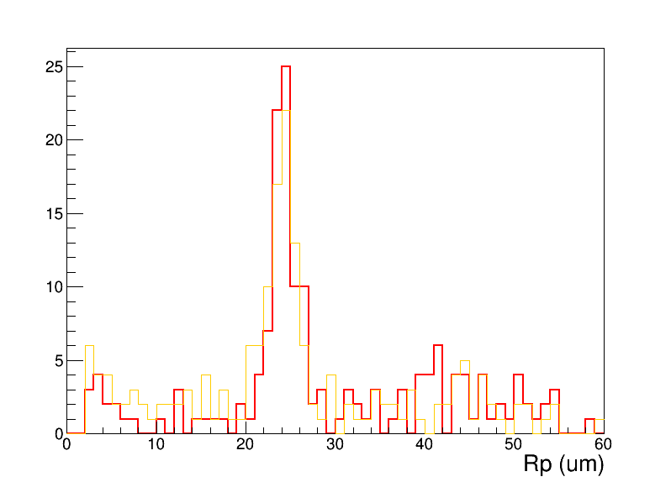
Internal Single Event について
Range (Linear scale)
Manual
Simulation
(Geant4 + EXPACS)
24.3± 0.2 μm（中心決定精度）
FWHM = 14%
Auto
Data
(Internal Single Event)
Manual測定とAuto測定はほぼ同じ

Slide 32
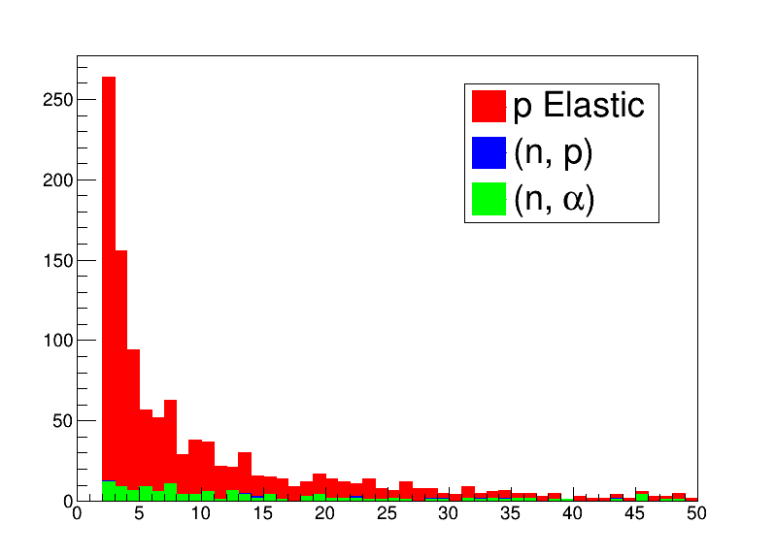
24μm付近の1本の内部イベントは何起因か？ 中性子起因の可能性
Geant4のShielding（Elastic, Inelastic, Capture, Radioactive Decay）モデルでNIT中の中性子反応を確認
中性子起因のイベントはほとんど陽子との弾性散乱として良い
¹²C(n, α)⁹Be 等
R (μm)

Slide 33
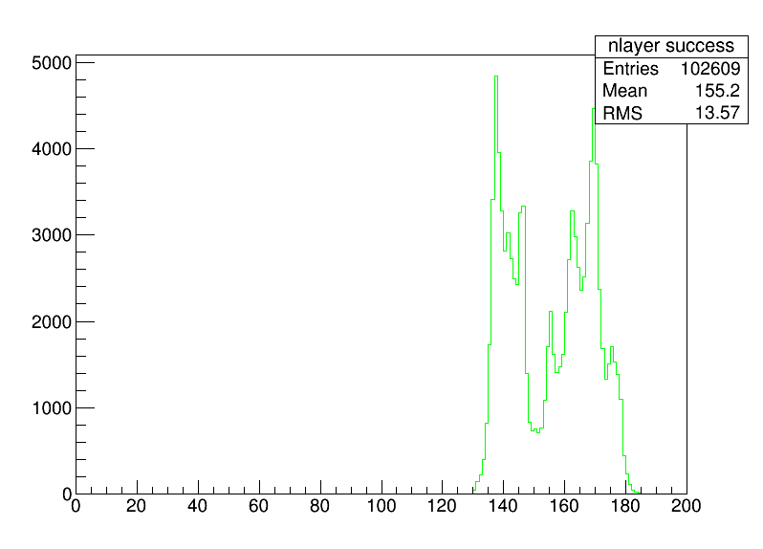
Top, Bottom認識精度
Top, Bottom成功エリアでの断層数分布
Top 分布
NLayer Mean = 155.2
表面認識失敗
Bottom 分布
Layer
NLayer
Fail rate : 1931/104540 = 0.011

Slide 34
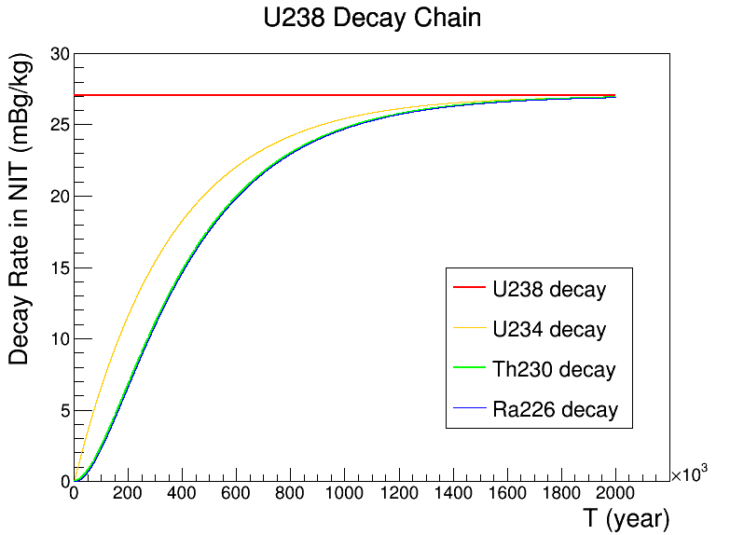
25um程度の1本の内部イベントは何起因か？ --- 内部RIの可能性 ---
²³⁸U 27 mBq/kg
十分時間が経っていると仮定すると、
²³⁸U、²³⁴U、²³⁰Th、²²⁶Ra、²¹⁰Po
は同程度
31日のRunで1本のみとなるのは、
²³⁸Uの4.198MeV、²³⁴Uの4.775 MeV、²³⁰Thの4.688MeV 、²³⁴Uの5.304 MeV

Slide 35
²³⁸U と ²³²Th 系列からのα線について
²²⁸Th 6±1 mBq/kg (Ge)
α線本数 | 期待値 （31day * 0.71g） | データ
5本（²²⁸Th始まり、²¹²Po経由） | 6.4 (Ge) | 5
5本（²²⁸Th始まり、²⁰⁸Tl経由） | 3.6 (Ge) | 3
4本（²²⁴Ra始まり、²¹²Po+²⁰⁸Tl経由） | ~1 (Ge) | 1
4本（²²⁶Ra始まり） | 51 (ICP-MS) 1.5 (Ge) | 2
3本（²²²Rn始まり） | ~5 (ICP-MS) ~0.1 (Ge) | 3
1本（²³⁸U, ²³⁴U, ²³⁰Th） | それぞれ 51 (ICP-MS) 1.5 (Ge) | それぞれ < 3
1本（²¹⁰Po） | 51 (ICP-MS) 1.5 (Ge) | 80
²³⁸U 27 mBq/kg (ICP-MS)
²²⁶Ra 0.8 mBq/kg (Ge)
空気中から混入？

Slide 36
dE/dxと粒子識別（p/α分別の可能性）

Slide 37
照射セットアップ
核種 | 照射施設 | エネルギー | dE/dx [keV/μm] | Z/β | 現像までの時間
Pb | CERN | 150AGeV | ~3000 | 82 | 8時間（0℃）+1.5日間(-20℃)
Xe | CERN | 150GeV | ~1600 | 54 | 8時間（0℃）+1.5日間(-20℃)
Fe | HIMAC | 500AMeV | ~400 | 34 | ~8時間(0℃)
Ar | HIMAC | 500AMeV | ~215 | 24 | ~6時間（0℃）
C | HIMAC | 290AMeV | ~28 | 9.22 | ~6時間(0℃)
遮光袋
NIT層
スライドグラスベース
50μm
24mm
76mm
照射サンプル
重イオンビーム
NIT層に対し平行に照射
CERNでのビーム照射の様子

Slide 38
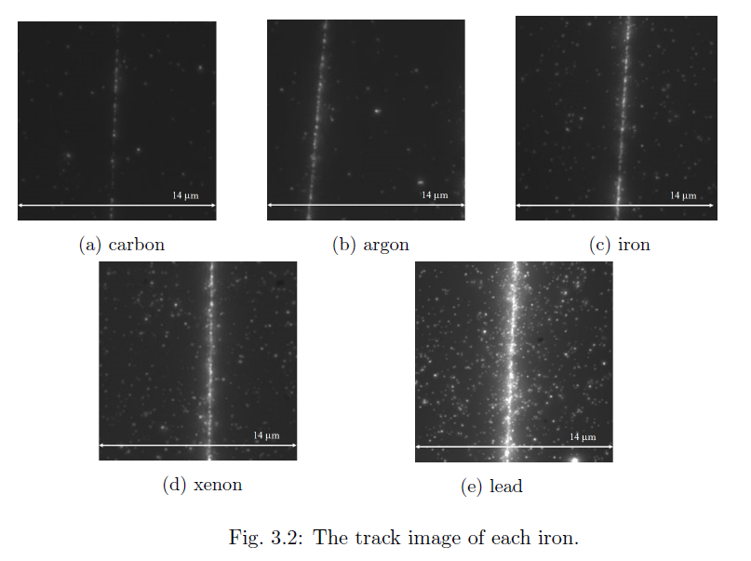

Slide 39
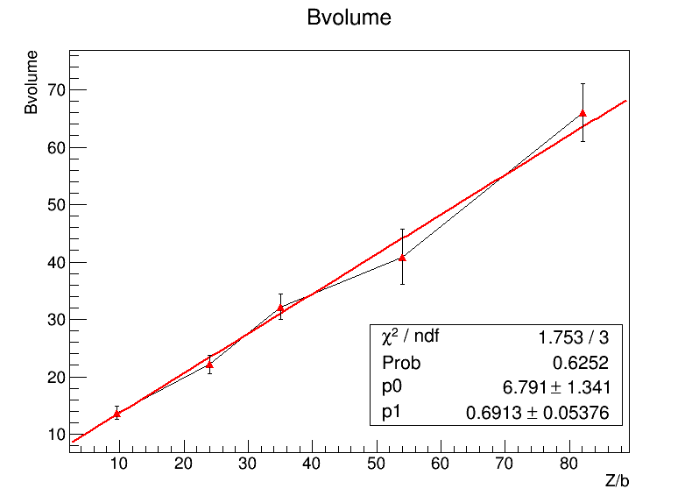
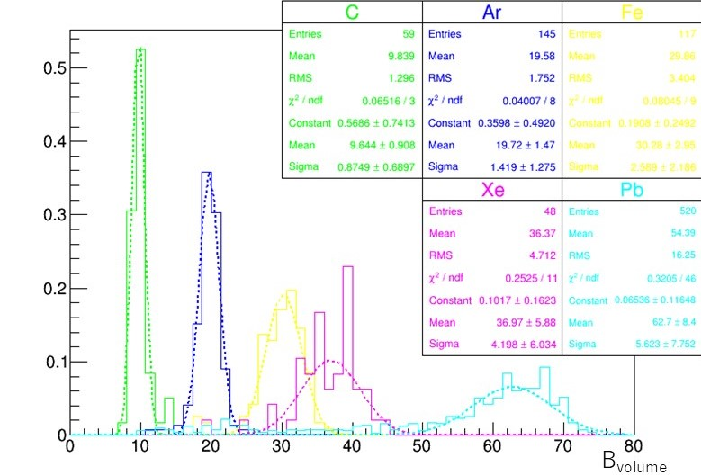
結果2. B_{volume}
B_{volume}∝Z/β
$$δ\text{Z}\text{(}\text{Z}\text{,}\text{β}\text{)=}\frac{δA_{Z}}{A_{Z}−A_{Z−1}}$$
FeとCから電荷識別能を算出すると
$$δ\left(Z,C\right)=\frac{δA_{C}}{A_{Fe}−A_{C}}×\left(Z_{Fe}−Z_{C}\right)$$
$≅2.4$
A_{z}: 電荷を識別するパラメータの平均値
δA_{Z}:A_{z}の標準偏差
S. Ota et al./Nuclear Instruments and Methods in Physics Research B 269 (2011) 1382–1388

Slide 41
Motivation
Background study for WIMP or 0ν2β search
If assumed DAMA signal (Eee=2~6keV) as neutron, it’s energy region is sub-MeV
It should be well understood
Reactor Neutron
Neutron Radiography
DAMA signal assumed as neutron
Na (QF=0.3)
I (QF=0.09)
Na (QF=0.15)
Other Neutron detectors @LNGS
40
80
130
220
250
720
1000
2200
En (keV)
0.4
0.7
1.1
2.0
2.4
9.7
15
50
Rp,max (μm)
This study
No spectrum and directional data in sub-MeV environmental neutron at LNGS

Slide 42
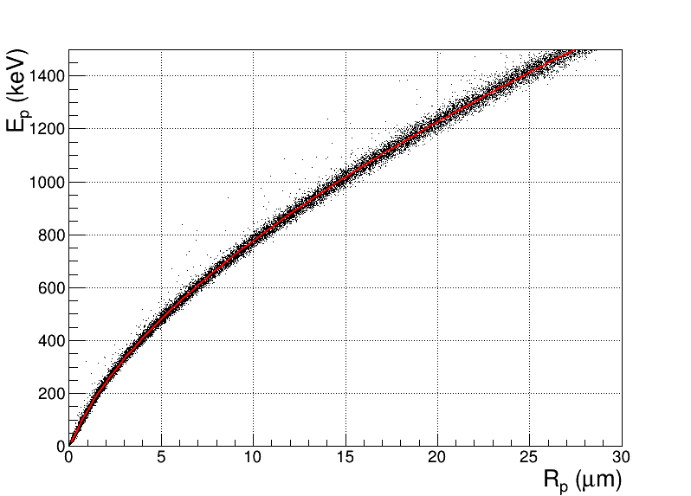
ρ=3.2g/cm3
5.3 μm @ 500 keV

Slide 43
Environmental Neutron Measurement @LNGS Underground
H. Wulandari, et al., Astropart. Phys. 22 (2004) 313.
A. Rindi, et al., Nucl. Inst. Meth. A, 272 (1988) 871.
No spectrum and directional data in sub-MeV
⁶Li liquid scintillator
(Hall A)
Plastic Scintillator
(Hall C)
BF₃ Counter
(Hall A)
³He Counter (Tunnel)
Neutron Detector | Energy Range | γ-ray rejection power | Detection Efficiency | Energy Spectrum | Directionality
Organic Scintillator | 1MeV~100MeV | Bad | Good | Good | Bad
BF₃ ,³He Counter | thermal~20MeV | Good | Good | Bad | Bad
Proton-recoil Proportional Counter | 10keV~2MeV | Bad | Bad | Good | Bad
NIT | Sub-MeV~ | Good | Good | Good | Good

Slide 44
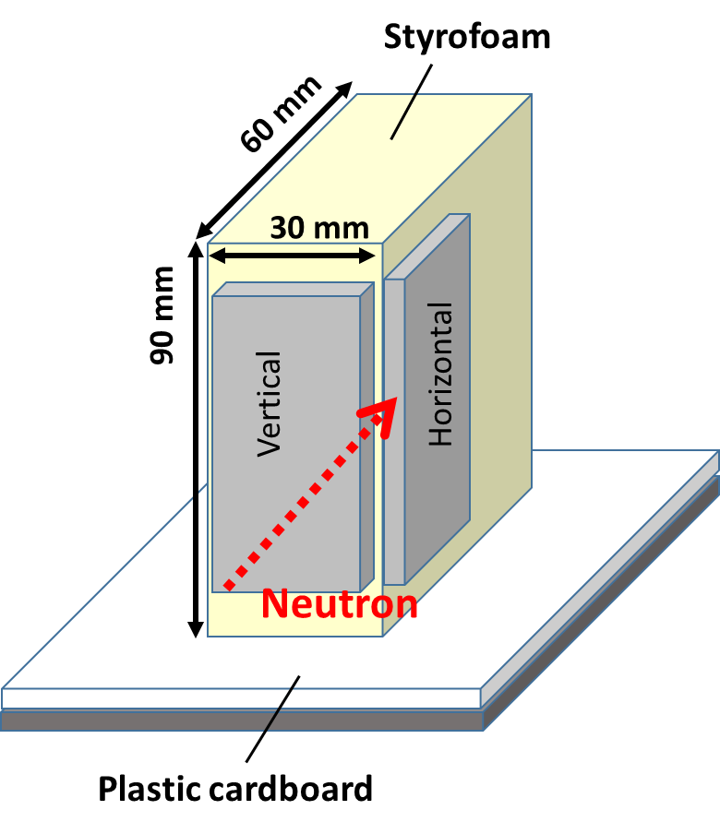
Proton
Shading Pack
26 mm
Target (Li or T)
30 μm
Neutron
76 mm
100 cm
60°
50 cm
NIT
100 cm
Slide Glass
16°
Sample1
405.0 keV
Sample3
822.5 keV
20°
1 mm
0°
Sample2
540.5 keV

Slide 45
冷凍機の制御

Slide 46
Stirling Cooler SC-UD08
http://www.hiehie.jp/pdf/manual1715.pdf
Cooling Capacity
Notes:
237 W/(m·K)

Slide 47
Control System
FPGA Digital (Language：Verilog)
FPGA Firmware (Language：C++)
Channel
Start
Done
Pt Sensor
Memory
Sample Mount
ADC
500ksps, 12bit, 8ch
D-Flip-Flop
DDR3 1GB
ADC value
CPU
(Linux)
SD Card
Stirling Cooler
DAC value
Hold Value
DAC 16bit
Remote Control
（TCP/IP or UART）
PC
Amplifier
Set Output Voltage
(Cooling Power)

Slide 48
Control System (PID control)
Send command of channel designation and temperature measurement start from CPU in FPGA
Convert the temperature of the designated channel to digital data (ADC) and writes to memory
Access to temperature data in memory from CPU
Determine output voltage of the cooler according to PID control
Write output voltage from CPU to memory
The output value written in the memory is converted to analog (DAC) and passed to the cooler
$$\left(Output Voltage\right)=K_{p} T+K_{i}\int{Tdt}+K_{d}\frac{dT}{dt}$$
T： Temperature
t： Time
Proportional Coefficient
Integral Coefficient
Differential Coefficient

Slide 49
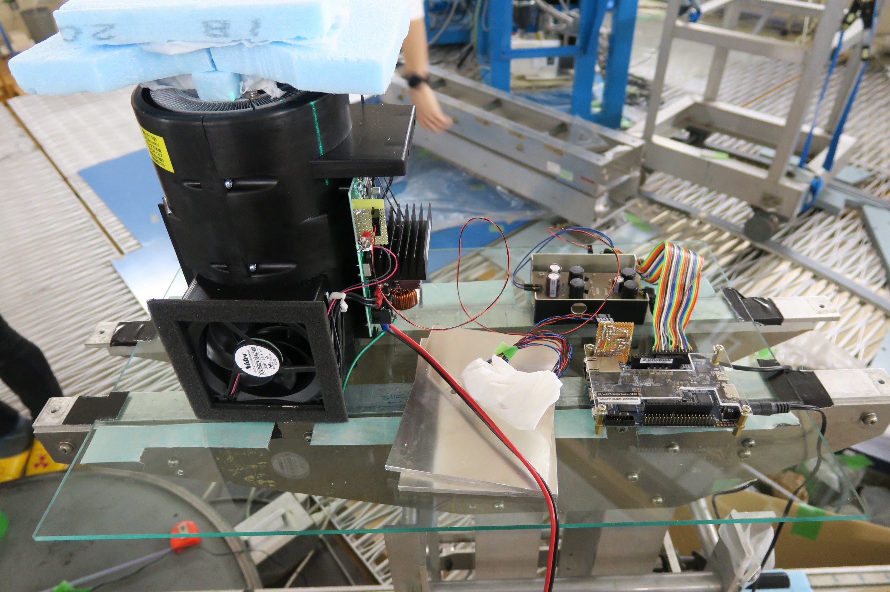
Sample Mount
Stirling Cooler
DAC
Pt Sensor（3ch）
ADC
SoC-FPGA
(DE10-nano)

Slide 51
NaI(Tl) Scintillator
40°
Stirling Cooler 1
20°
35°
Stirling Cooler 2
0°
60°

Slide 52
Stirling Cooler 1
-26℃
Preliminary
-29.5℃
-33℃

Slide 53
Stirling Cooler 2
Oscillation is large → Kp, Ki, Kd may be not optimized…
Because there was not much time due to some troubles, we started exposure before stable condition.
Start Exposure
CH2
CH3
CH1

Slide 54
AISTでのNaI(Tl)シンチレータによる中性子測定

Slide 55
NaI:Tlの設置位置：40°、1.3m
中性子エネルギー：～660keV
中性子フラックス：～130 n/cm²/s
～74 n/cm²/s
密度：3.67g/cm³
モル質量：149.89g/mol
単位体積当たりの原子数： 1.48e22 NaI/cm3
検出器体積：φ5.08cm x 7.62cm
質量：566.65g
ビーム方向の面積：20.27cm²
中性子の断面積
¹²⁷I～5barn
²²Na～5barn
ラフな検出期待値：
20.27 x 74 x 1.48e22 x 10e-24 x 7.62 ～ 1700 cps
NaI:Tl
(660keV)
NIT
(880keV)

Slide 56
NaI(Tl)でのエネルギースペクトル
Log scale
○ γ線っぽい事象
ビームON： ～60keV、～100keV、～200keV、350～500keV、他Offsetが環境γ線と同程度
ビームStop後：～33keV、500keV以上

Slide 57
Simulationとの比較
Data
（Beam Off 差し引き後）
¹²⁷I (n γ)
Simulation
(660keV monochromatic)
Event Rate (cps)
SimulationにはOffsetが乗っていないが、大体合っているように見える
Offsetは周りの物質からのγ線？

Slide 58
Simulationとの比較（低エネルギーの方）
Data
（Beam Off 差し引き後）
43.6 cps
Na recoilの形状が少し異なる、データも少ない
Efficiency？
QuenchingFactorのエネルギー依存性？
58keVのピークはデータが20%程度少ない
Simulation
Quenching Factor = 0.3 (for Na)
= 0.09 (for I)
ΔE = 3.0% @ 662keV
= 6.4% @ 58keV
59.9 cps

Slide 59
Quenching Factor
Naに対するQuenching Factor
Stiegler
DAMA
arXiv:1907.04963v3
Xu
データ
Joo
En=660keVのE_{R} Max
660keV単色でのシミュレーション
Stiegler
Xu
エッジが低エネルギーに寄りすぎる
StieglerのQFを採用する

Slide 60
Offset差し引き
環境γ線差し引き後、さらにSimulationで考慮できていないOffset成分を差し引く
Event Rate (cps)
Eee (keV)
Eee (keV)
ROOTv6のcompton成分抽出用の関数を使ったもの

Slide 61
Offset差し引き後
Event Rate (cps)
Eee (keV)

Slide 62
Unfolding Method for AIST Neutron Measured by NaI:Tl
Response Function
Measured Spectrum
Event Rate (cps)
Restored Spectrum
Eee (keV)
Data range 10～100keV is used
En (keV)

Slide 63
ヨウ素のγ線ピークと断面積
¹²⁷I (n γ) All
¹²⁷I (n γ) 58keV
Inelastic の断面積と一致
En (keV)
JENDLより

Slide 64
Unfolding Method for AIST Neutron Measured by NaI:Tl
AIST Measured Spectrum
660keV Spectrum (Simulation)
600 – 700 keV Spectrum (Simulation)
Eee (keV)
En (keV)

Slide 65
Comparison of Data and Simulation
※Flux = 74 n/cm²/s とする
再度シミュレーション
En (keV)
エネルギー高いところ

Slide 66
自動解析

Slide 67
Automatic Analysis
Raw Image
Filtering
116 layer images taken by PTS3
Contour Detection
Banalization
5μm
Detect contours in all layers
→ Best focus selection by Clustering

Slide 68
Automatic Analysis
Clustering
3 Dimensional Chain Tracking Algorithm
Chain Tracking

Slide 69
Automatic Analysis
After manual check for triggered events by Automatic Analysis
Manual Check
Number of Events in these analysis
Chain analysis is good trigger for proton recoil tracks!

Slide 70
Performance of Automatic Analysis
Energy reconstruction accuracy is comparable with Manual Analysis

Slide 71
Performance of Automatic Analysis
$$Recognition Efficiency≡\frac{\left(Automatic Analysis\right)}{\left(Manual Analysis\right)}$$

Slide 72
γ-rays Rejection Power
This is comparable to the 10 years exposure in LNGS environment
We prepared 2 type of γ-ray exposed samples
Automatic Scanning Results
No significant γ-ray excess both of 2 samples
NIT has quite high γ-rays rejection power!

Slide 73
深層学習
Deep Neural Network (DNN)
Deep Learning
Multistage convolutional neural network

Slide 74
Network model
A Deep Network from Yann‘s work at Bell Labs from 1989 by Yann LeCun
by NVidia
Multistage convolutional networks, deep neural networks, are effective to detect various features by less templates and computing-power.
“Deep learning” provides proper templates from huge amount of images with statistical method.

Slide 75
Convolutionによる特徴検出
Detecting “5” in the image

Slide 76
Convolutionによる特徴検出
template
comparison
Window, region of interesting

Slide 77
Convolutionによる特徴検出
Not “5”
Not “5”
Matched!!

Slide 78
Convolutionによる特徴検出
0 | 0 | 1 | 1 | 1 | 0 | 0
0 | 0 | 1 | 0 | 0 | 0 | 0
0 | 0 | 1 | 1 | 0 | 0 | 0
0 | 0 | 0 | 0 | 1 | 0 | 0
0 | 0 | 0 | 0 | 0 | 1 | 0
0 | 0 | 0 | 0 | 1 | 0 | 0
0 | 0 | 1 | 1 | 0 | 0 | 0
Not “5”
Not “5”
Matched!!
0 | 0 | 0 | 0 | 0 | 0 | 0
0 | 0 | 0 | 0 | 0 | 0 | 0
0 | 0 | 0 | 0 | 0 | 0 | 0
0 | 0 | 0 | 0 | 0 | 1 | 0
0 | 0 | 0 | 0 | 0 | 0 | 0
0 | 0 | 0 | 0 | 0 | 1 | 0
0 | 0 | 0 | 0 | 0 | 0 | 0
0 | 0 | 1 | 1 | 1 | 0 | 0
0 | 0 | 1 | 0 | 0 | 0 | 0
0 | 0 | 1 | 1 | 0 | 0 | 0
0 | 0 | 0 | 0 | 1 | 0 | 0
0 | 0 | 0 | 0 | 0 | 1 | 0
0 | 0 | 0 | 0 | 1 | 0 | 0
0 | 0 | 0 | 1 | 0 | 0 | 0

Slide 79
Feature detection by convolution
0 | 0 | 1 | 1 | 1 | 0 | 0
0 | 0 | 1 | 0 | 0 | 0 | 0
0 | 0 | 1 | 1 | 0 | 0 | 0
0 | 0 | 0 | 0 | 1 | 0 | 0
0 | 0 | 0 | 0 | 0 | 1 | 0
0 | 0 | 0 | 0 | 1 | 0 | 0
0 | 0 | 1 | 1 | 0 | 0 | 0
0 | 0 | 0 | 0 | 0 | 0 | 0
0 | 0 | 0 | 0 | 0 | 0 | 0
0 | 0 | 0 | 0 | 0 | 0 | 0
0 | 0 | 0 | 0 | 0 | 1 | 0
0 | 0 | 0 | 0 | 0 | 0 | 0
0 | 0 | 0 | 0 | 0 | 1 | 0
0 | 0 | 0 | 0 | 0 | 0 | 0
0 | 0 | 0 | 0 | 0 | 0 | 0
0 | 0 | 0 | 0 | 0 | 0 | 0
0 | 0 | 0 | 0 | 0 | 0 | 0
0 | 0 | 0 | 0 | 0 | 0 | 0
0 | 0 | 0 | 0 | 0 | 0 | 0
0 | 0 | 0 | 0 | 0 | 0 | 0
0 | 0 | 0 | 0 | 0 | 0 | 0
sum
0
Template
A region in image
The per-element scaled product
0 | 0 | 1 | 1 | 1 | 0 | 0
0 | 0 | 1 | 0 | 0 | 0 | 0
0 | 0 | 1 | 1 | 0 | 0 | 0
0 | 0 | 0 | 0 | 1 | 0 | 0
0 | 0 | 0 | 0 | 0 | 1 | 0
0 | 0 | 0 | 0 | 1 | 0 | 0
0 | 0 | 1 | 1 | 0 | 0 | 0
0 | 0 | 1 | 1 | 1 | 0 | 0
0 | 0 | 1 | 0 | 0 | 0 | 0
0 | 0 | 1 | 1 | 0 | 0 | 0
0 | 0 | 0 | 0 | 1 | 0 | 0
0 | 0 | 0 | 0 | 0 | 1 | 0
0 | 0 | 0 | 0 | 1 | 0 | 0
0 | 0 | 0 | 1 | 0 | 0 | 0
0 | 0 | 1 | 1 | 1 | 0 | 0
0 | 0 | 1 | 0 | 0 | 0 | 0
0 | 0 | 1 | 1 | 0 | 0 | 0
0 | 0 | 0 | 0 | 1 | 0 | 0
0 | 0 | 0 | 0 | 0 | 1 | 0
0 | 0 | 0 | 0 | 1 | 0 | 0
0 | 0 | 0 | 1 | 0 | 0 | 0
sum
10

Slide 80
template
the location of “5”
source image
feature map
Brightness = sum
Convolution = image filtering in the frequency domain
Inner product of 2 vectors
Weighted sum

Slide 81
Model
x_{i}, brightness
pixels in Region of Interesting in an image
Activation Function
w_{i}, factor
output

Slide 82
If the features that we want to detect are various …
We have to prepare various templates to detect various object.

Slide 83
http://wiki.ruka-f.net
AlexNet
rectified linear units
convolution
Local Response Normalization
pooling

Slide 84
学習サンプル
Proton
Dust

Slide 85
人間の分類を95%の精度で正しく分類できている

Slide 88
Surface Run @ LNGS
Demonstration experiment for sub-MeV environmental neutron detection
The neutron flux of Surface is 1000 times higher than that of Underground in LNGS
Aluminum Foil
Cooler Box
33cm
NIT was installed outside the building
Exposure Time: 140 hours
Analyzed Mass Scale: 780 mg
Analyzed Amount: 4.6 g･day
NIT + Shading Pack
Water Shield
16cm

Slide 89
EXPACS ver. 4.0.8
@Gran-Sasso
100keV～1MeV: 0.00289 /cm2/s
100keV～10MeV: 0.00759 /cm2/s
400keV～2.5MeV: 0.00352 /cm2/s
（轟の計算だと、0.0077 /cm2/s）
@Nagoya
100keV～1MeV: 0.00086 /cm2/s
100keV～10MeV: 0.00213 /cm2/s

Slide 90
角度微分フラックス
数MeV以下は等方的と考えて良い

Slide 91
Geometry
ペットボトルの氷を考慮
下からの中性子フラックスも厳密に見積もる

Slide 92
Analyzed Volume (LNGS)
Total View : 465269 view
Scan Success Area = 442000 view ???
Fail Rate = 0.05 ???
Mean NLayer ~ 160
Neutron Flux (10keV~1GeV) : 0.01912 /cm2/s
Neutron Flux (100keV~10MeV) : 0.007588 /cm2/s
Total Area : 442000 * (0.011088cm) * (0.005808) = 28.46 cm2
Mean Depth with FVC = (160-30-10)*0.3/0.6 = 60 um
Total Mass Volume : 3.2g/cm³ * 0.0060 * 28.46 cm2 = 0.5464 g
Total Neutron (10keV~1GeV) = 0.01912 * 28.46 * 140*3600 = 2.743e5
Total Neutron (100keV~10MeV) = 0.007588 * 28.46 * 140*3600 = 1.088e5

Slide 93
Analyzed Volume (Nagoya Run)
31 day sample
Total View : 104540 view
area1 : 11236 view
area2 : 29410 view
area3 : 22366 view
area4 : 19162 view
area5 : 22366 view
Scan Success Area = 104540 – 1931 = 102609 view
Fail Rate = 1931 / 104540 = 0.0184714
Mean NLayer = 155.2
Neutron Flux (10keV~1GeV) : 0.00470 /cm2/s
Neutron Flux (100keV~10MeV) : 0.00213 /cm2/s
Total Area : 102609 * (0.018773cm)^2 = 36.16 cm2
Mean Depth with FVC = (155.2 - 30)*0.3/0.61 = 61.57 um
Total Mass Volume : 3.2g/cm³ * 0.006157 * 36.16 cm2 = 0.7124 g
Total Neutron (10keV~1GeV) = 0.00470 * 36.16 * 31*24*3600 = 4.552e5
Total Neutron (100keV~10MeV) = 0.00213 * 36.16 * 31*24*3600 = 2.063e5
FAN128gf (100mm x 80mm x 50um)
area5
(40x20)
area3
(40x20)
area4
(40x17)
10
10
area1
(20x20)
area2
(60x19)

